Slide 1
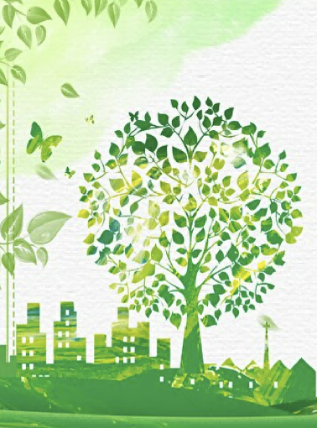
第七章
受污染环境的修复
Chapter 7. Remediation of
Contaminated Environments

Slide 2
《环境化学》 第七章 受污染环境的修复
第七章-受污染环境的修复
第一节 微生物修复技术
1.1 概述
1.2 影响微生物修复效率的因素
1.3 强化生物修复的主要类型
第二节 植物修复技术
2.1 概述
2.2 植物修复金属污染的过程和机理
2.3 植物修复有机污染物的过程和机理
第三节 化学氧化技术
3.1 概述
3.2 过氧化氢及 Fenton 氧化技术
3.3 过硫酸盐氧化法
第四节 热脱附技术
4.1 概述
4.2 热脱附技术分类
4.3 热脱附效率影响因素
第五节 固化稳定化技术
5.1 概述
5.2 常用体系
5.3 影响因素
第六节 电动力学修复
6.1 基本原理
6.2 影响修复效率因素
6.3 联用技术
第七节 固化稳定化技术
7.1 概述
7.2 Fe-PRB
第八节 表面活性剂及共溶剂淋洗技术
8.1 基本原理
8.2 影响因素
思考题与习题

Slide 3
《环境化学》 第七章 受污染环境的修复
第一节 微生物修复技术
一、概 述
Introduction
二、影响微生物修复效率的因素
Influencing Factors on the Remediation Efficiency
三、强化生物修复的主要类型
Main Types of Enhanced Bioremediation
四、生物修复的优缺点
Strengths and Weaknesses of Bioremediation
7-

Slide 4
《环境化学》 第七章 受污染环境的修复
1.1 概 述 Introduction
微生物修复技术是指通过微生物的作用清除土壤和水体中的污染物，或是使污染物无害化的过程。
自然修复
过程
原位生物
修复
微生物
修复技术
按控制
条件分类
按修复
实施场址 分类
人为修复
工程
异位生物
修复
7-

Slide 5
自然修复需要的环境条件
《环境化学》 第七章 受污染环境的修复
1.1 概 述 Introduction
自然修复过程
  有充分和稳定的地下水流
  有微生物可利用的营养物
  有缓冲pH的能力
  有使代谢能够进行的电子受体
7-

Slide 6
《环境化学》 第七章 受污染环境的修复
1.1 概 述 Introduction
人工修复工程
加强修复速率常用的两种手段
  生物刺激（biostimulation）
  满足土著微生物生长所必需的环境条件，诸如提供电子受体、供体、氧以及营养物等。
  生物强化（bioaugmentation）
  不断向污染环境投入外源微生物、酶、其他生长基质或氮、磷无机盐。
7-

Slide 7
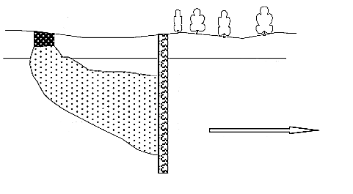
原位生物修复
《环境化学》 第七章 受污染环境的修复
1.1 概 述 Introduction
在污染的原地点进 行，不挖出或抽取需要修复的土壤及地下水，采用一定的工程措施，利用生物通气、生物冲淋等一些方式进行。
▽
地下水位
渗透反应墙
污染源
地下水流向
渗透反应墙修复地下水硝酸盐污染示意图
地下水硝酸盐污染原位微生物修复技术研究进展,水资源保护,
2009,25(3):1-5
7-

Slide 8
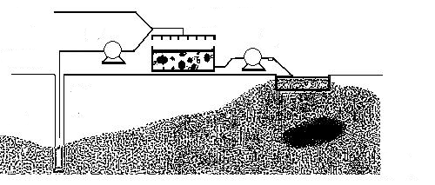
异位生物修复
《环境化学》 第七章 受污染环境的修复
1.1 概 述 Introduction
需要挖掘土壤或抽取地下水，将污染物移动到邻近地点或反应器内进行。其过程更好控制、结果容易预测、技术难度较低，但投资成本较大。
营养
生物滴滤池
泵
泵
地表面
抽水井
水位
污染区
生物滴滤池异位生物修复示意图
7-

Slide 9
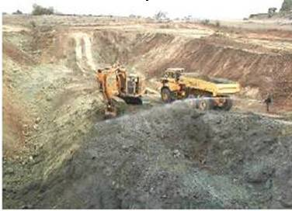
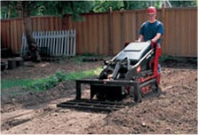
《环境化学》 第七章 受污染环境的修复
1.1 概 述 Introduction
Consideration of typical factors relating to in-situ or
ex-situ treatment of contaminated land
in-situ | ex-situ
For Less expensive Creates less dust Causes less release of contaminants Treats larger volumes of soil | Against More expensive Creates dust during excavation May disperse contaminants Limited in scale-batches treated individually
Against Slower Difficult to manage Not suited to high clay soils or compacted sites | For Faster Easier to manage-ensure results Suited to a variety of sites including high clay and compacted sites
Excavation of Contaminated Soil
7-
In-situ remediation

Slide 10
《环境化学》 第七章 受污染环境的修复
第一节 微生物修复技术
一、概 述
Introduction
二、影响微生物修复效率的因素
Influencing Factors on the Remediation Efficiency
三、强化生物修复的主要类型
Main Types of Enhanced Bioremediation
四、生物修复的优缺点
Strengths and Weaknesses of Bioremediation
7-

Slide 11
《环境化学》 第七章 受污染环境的修复
1.2 影响微生物修复效率的因素
Influencing Factors for the Remediation Efficiency
微生物的协同作用
环境条件
营养物质
影响微生物修复效率的因素
污染物的性质
电子受体
7-

Slide 12
《环境化学》 第七章 受污染环境的修复
1.2 影响微生物修复效率的因素
Influencing Factors for the Remediation Efficiency
营养物质（Nutrients）
微生物所常需的营养物质
营养元素 | 碳源 | 氮 | 磷 | 钾 | 硫 | 铁 | 钙 | 其他
营养盐 | 铵盐 | 正磷酸盐 |  | 聚磷酸盐 | 尿素 | 其他
微量营养素的作用
例如：作为亲核试剂的维生素B₁₂可催化多氯联的脱氯反应。
7-

Slide 13
《环境化学》 第七章 受污染环境的修复
1.2 影响微生物修复效率的因素
Influencing Factors for the Remediation Efficiency
电子受体（Electron Acceptors）
土壤中污染物氧化分解的最终电子受体的种类和浓度，对污染物降解的速率和程度有很大影响。
溶解氧
有机物分解中间产物
无机酸根
微生物氧化还原最终电子受体分为三大类
7-

Slide 14
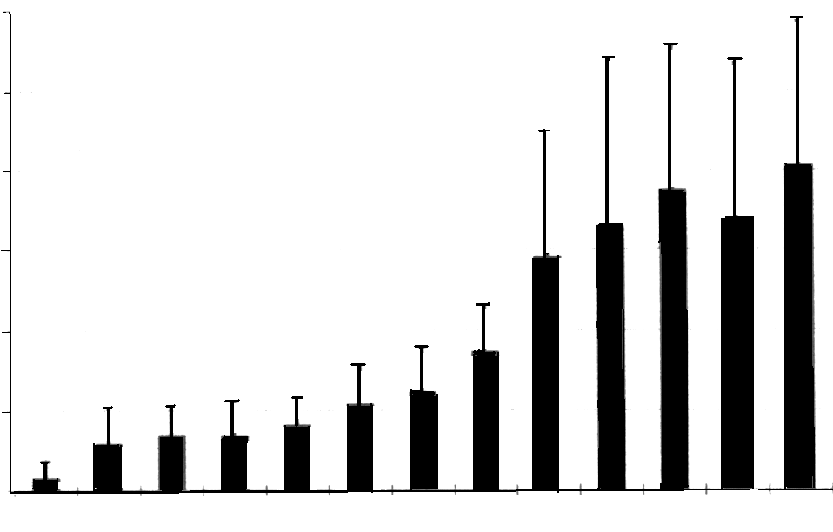
生物修复中多环芳烃的残留图
《环境化学》 第七章 受污染环境的修复
1.2 影响微生物修复效率的因素
Influencing Factors for the Remediation Efficiency
污染物的性质（Properties of Contaminants）
对于微生物修复技术，污染物可降解性是关键。对于系列污染物，如多环芳烃，其微生物降解性随分子增大而增大。
120
100
80
60
40
20
0
Amount of residual PAH
in % of initial concentration
Nap
Ace
Flu
Phe
Ant
Fla
Pyr
Chr
BbF
BkD
BaP
DaA
BlP
7-

Slide 15
《环境化学》 第七章 受污染环境的修复
1.2 影响微生物修复效率的因素
Influencing Factors for the Remediation Efficiency
此外，污染物对生物的毒性及其降解中间产物的毒性，污染物的挥发性对修复都具有影响。
微生物只能利用土壤溶液溶解态的污染物，如果一个污染物溶解度很低，又有很强的吸附力，紧密结合在土壤颗粒的腐殖质或黏土中，生物可利用性极低，也会导致修复失败。
土壤环境中污染物由于与土壤颗粒相互作用，生物有效性下降，称为锁定。锁定会造成修复不完全。
7-

Slide 16
《环境化学》 第七章 受污染环境的修复
1.2 影响微生物修复效率的因素
Influencing Factors for the Remediation Efficiency
环境条件（Environmental Conditions）
有机质
土壤颗粒的性质
黏土含量
酸碱度
酸碱度
温度
介质条件
湿度
空隙率
空隙率
7-

Slide 17
《环境化学》 第七章 受污染环境的修复
1.2 影响微生物修复效率的因素
Influencing Factors for the Remediation Efficiency
微生物的协同作用（Synergism）
A
B
C
D
一种或多种微生物为其他微生物提供B族维生素、氨基酸及其他生长因素
一种微生物将目标化合物分解成一种或几种中间有机物，第二种微生物将其继续分解
一种微生物通过共代谢作用将目标化合物转化形成中间产物，在其他微生物作用下彻底降解
一种微生物分解目标化合物形成有毒中间产物，分解率下降，其他微生物可能以此为碳源加以利用
7-

Slide 18
《环境化学》 第七章 受污染环境的修复
第一节 微生物修复技术
一、概 述
Introduction
二、影响微生物修复效率的因素
Influencing Factors on the Remediation Efficiency
三、强化生物修复的主要类型
Main Types of Enhanced Bioremediation
四、生物修复的优缺点
Strengths and Weaknesses of Bioremediation
7-

Slide 19
《环境化学》 第七章 受污染环境的修复
1.3 强化生物修复的主要类型
Main Types of Enhanced Bioremediation
生物强化法
人为修复工程一般采用工程化手段来加速生物修复的进程，这种在受控条件下进行的生物修复又称强化生物修复（enhanced bioremediation）或工程化生物修复（engineered bioremediation）。
生物通气法
原位强化修复技术
生物注射法
生物冲淋法
土地耕作法
堆肥法
异位强化修复技术
生物传感器法
厌氧处理
7-

Slide 20
《环境化学》 第七章 受污染环境的修复
第一节 微生物修复技术
一、概 述
Introduction
二、影响微生物修复效率的因素
Influencing Factors on the Remediation Efficiency
三、强化生物修复的主要类型
Main Types of Enhanced Bioremediation
四、生物修复的优缺点
Strengths and Weaknesses of Bioremediation
7-

Slide 21




《环境化学》 第七章 受污染环境的修复
1.4 生物修复的优缺点
Strengths and Weaknesses of Bioremediation
  可现场进行、减少运费和人类直接接触污染物的机会
以原位方式进行，对污染位点的干扰或破坏可降到最小，可在难以移动的地方进行，场地仍可使用
优点
  可与其他处理技术结合使用，处理复合污染
降解过程迅速、费用低
  使有机物分解为CO₂和水，可以永久性地消除污染物和
  长期的隐患，无二次污染，不会使污染转移
7-

Slide 22

《环境化学》 第七章 受污染环境的修复
1.4 生物修复的优缺点
Strengths and Weaknesses of Bioremediation
不是所有的污染物都适用于生物修复
缺点
有些化学品经微生物降解后，其产物的毒性和移动性比母体化合物反而增加
生物修复技术含量较高，其运作必须符合污染地的特殊条件
因此，最初用在修复地点进行生物可处理性研究和处理方案可行性评价的费用要高于常规技术（如空气吹脱）的相应费用，一些低渗透性土壤往往不适合生物修复。
7-

Slide 23
《环境化学》 第七章 受污染环境的修复
第二节 植物修复技术
一、概述
Introduction
二、植物修复重金属污染的过程和机理
The Process and Mechanism of Phytoremediation of Heavy Metal Contaminated Soil
三、植物修复有机污染物的过程和机理
The Process and Mechanism of Phytoremediation of Organic Contaminated Soil
7-

Slide 24
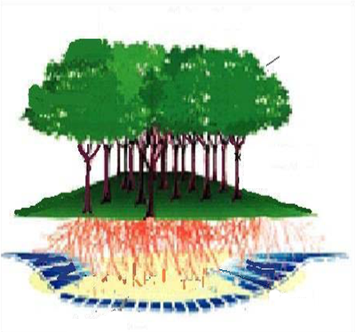
《环境化学》 第七章 受污染环境的修复
2.1 概述 Introduction
植物修复技术（phytoremediation）是直接利用各种活体植物，通过提取、降解和固定等过程清除环境中的污染物，或消减污染物的毒性。
可用于受污染的地下水、沉积物和土壤的原位处理。
挥发
提取
降解
污染物
稳定
植物修复方式示意图
7-

Slide 25
《环境化学》 第七章 受污染环境的修复
2.1 概述 Introduction
植物的根从土壤、水流或地下水吸收水分和营养，根能伸展到多深，就能清除多深的污染，一般在低到中度污染的现场效果最好。
常用于土壤修复的植物，例如印度芥菜根深0.3 m，苜蓿根深1.2 ~ 1.8 m，杨树根深4.5 m。
7-

Slide 26
《环境化学》 第七章 受污染环境的修复
2.1 概述 Introduction
植物提取
  植物直接吸收污染
  物并在体内蓄积，
  植物收获后才进行
  处理。
  利用植物的吸取、积
  累、挥发而减少土壤
  挥发性污染物。
植物挥发
植物修复
去除污染
物的方式
植物降解
  植物、微生物和酶
  系将有机污染物降
  解为CO₂和H₂O或转
  化为无毒性中间产物。
  植物在与土壤的共同作用下，将污染物固定并降低其生物活性。
植物稳定
7-

Slide 27
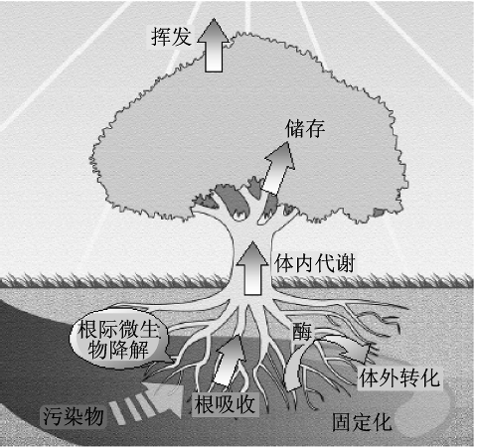
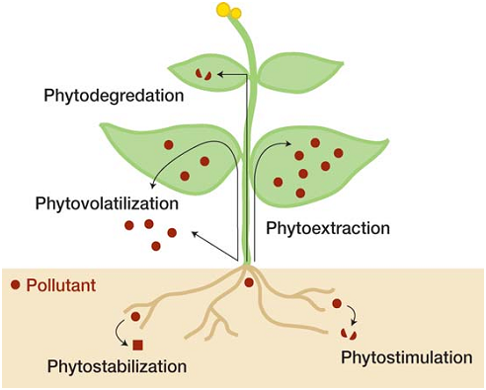
污染土壤的植物修复示意图
《环境化学》 第七章 受污染环境的修复
2.1 概述 Introduction
(a)
(b)
From: Elizabeth Pilon-Smits. Phytoremediation. Annu. Rev. Plant Biol, 2005, 56: 15–39.
7-

Slide 28
《环境化学》 第七章 受污染环境的修复
2.1 概述 Introduction
作为一项高效、低廉、非破坏性的土壤净化方法，植物修复技术可替代传统的处理方法。除了成本较低以外，植物修复还有以下几方面的优点：
1
  对环境基本上没有破坏
2
不需要废物处置场所
3
  具有很高的公众接受性
4
  避免了挖掘和运输
5
可同时处理多种不同类型有害废物
7-

Slide 29
《环境化学》 第七章 受污染环境的修复
2.1 概述 Introduction
1
气候和温度
2
地质条件
植物修复
的影响因素
3
海拔
4
土壤类型
5
污染状况和污染类型
7-

Slide 30
植物修复存在的主要问题
《环境化学》 第七章 受污染环境的修复
2.1 概述 Introduction
吸收到植物叶中的污染物会随落叶再次释放到环境
  污染物可能会积累在作为燃料的木材中
  会提高某些污染物的溶解度
  修复时间相对较长
7-

Slide 31
《环境化学》 第七章 受污染环境的修复
第二节 植物修复技术
一、概述
Introduction
二、植物修复重金属污染的过程和机理
The Process and Mechanism of Phytoremediation of Heavy Metal Contaminated Soil
三、植物修复有机污染物的过程和机理
The Process and Mechanism of Phytoremediation of Organic Contaminated Soil
7-

Slide 32

《环境化学》 第七章 受污染环境的修复
2.2 植物修复重金属污染的过程和机理
The Process and Mechanism of Phytoremediationof Heavy Metal Contaminated Soil
根据其作用过程和机理，重金属污染土壤的植物修复技术可分为三种类型
植物提取
重金属污染土壤的植物修复技术类型
植物稳定
植物挥发
7-

Slide 33
植物提取
《环境化学》 第七章 受污染环境的修复
2.2 植物修复重金属污染的过程和机理
The Process and Mechanism of Phytoremediationof Heavy Metal Contaminated Soil
植物提取是利用重金属超积累植物从土壤中吸取一种或几种重金属，并将其转移、储存到地上部分，随后收割地上部分并集中处理，连续种植这种植物，即可使土壤中重金属含量降低到可接受的水平。
超积累植物指地上部分能富集重金属占干重的100 mg/kg (Cu、Pb、Cd) 或10000 mg/kg (如Zn) 的一类植物。目前，世界上共发现有400 多种超富集植物。
7-

Slide 34
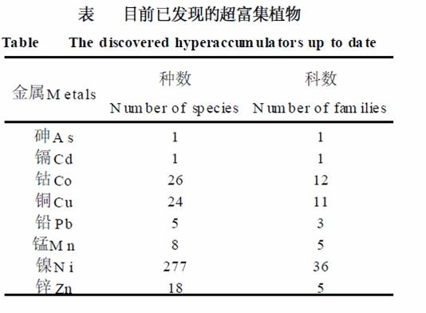
《环境化学》 第七章 受污染环境的修复
2.2 植物修复重金属污染的过程和机理
The Process and Mechanism of Phytoremediationof Heavy Metal Contaminated Soil
重金属超富集植物及植物修复技术研究进展
生态学报,2001,21(7):1 196-1 203
7-

Slide 35
《环境化学》 第七章 受污染环境的修复
2.2 植物修复重金属污染的过程和机理
The Process and Mechanism of Phytoremediationof Heavy Metal Contaminated Soil
一些常见的超积累植物
Mn 超积累植物 | 商陆 | 狗牙根 | 香附子
Cd 超积累植物 | 龙葵 | 油菜 | 宝山堇菜
As 超积累植物 | 蜈蚣草 | 大叶井口边草 | 井栏边草 | 金钗凤尾蕨 | 斜羽凤尾蕨
Pb 超积累植物 | 羽叶 | 鬼针草 | 紫穗槐 | 绿叶苋菜 | 土荆芥
Cu 超积累植物 | 海州香薷
Zn 超积累植物 | 东南景天
7-

Slide 36
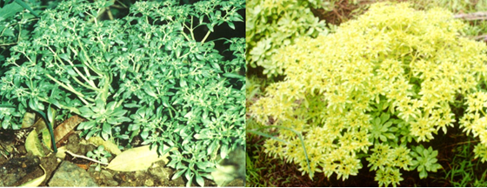
《环境化学》 第七章 受污染环境的修复
2.2 植物修复重金属污染的过程和机理
The Process and Mechanism of Phytoremediationof Heavy Metal Contaminated Soil
东南景天：Zn/Cd 共超积累及铅富集植物的野外鉴定及生物学特性图
Plant and Soil, 2004, 259:181-189
7-

Slide 37
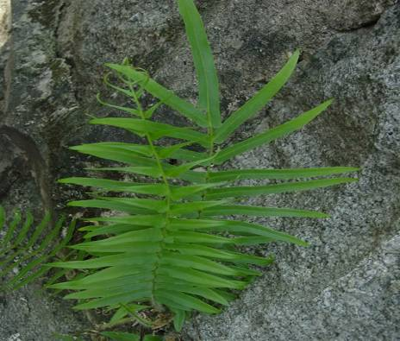
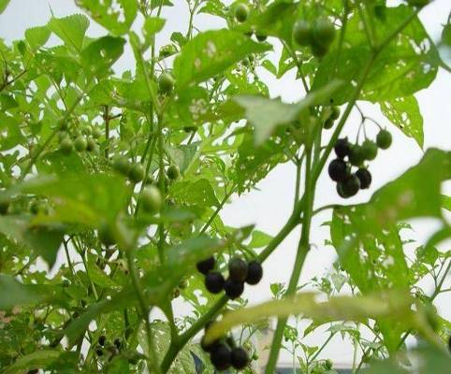
《环境化学》 第七章 受污染环境的修复
2.2 植物修复重金属污染的过程和机理
The Process and Mechanism of Phytoremediationof Heavy Metal Contaminated Soil
龙葵：Cd 超积累植物
蜈蚣草：As 超积累植物
7-

Slide 38
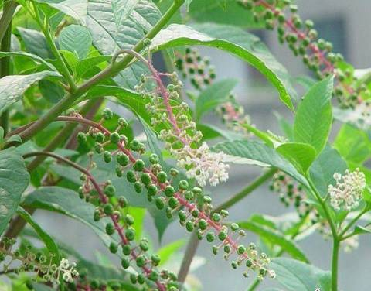
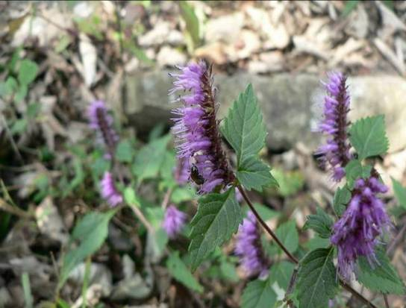
《环境化学》 第七章 受污染环境的修复
2.2 植物修复重金属污染的过程和机理
The Process and Mechanism of Phytoremediationof Heavy Metal Contaminated Soil
海州香薷：Cu超积累植物
商陆：Mn超积累植物
7-

Slide 39
植物稳定
《环境化学》 第七章 受污染环境的修复
2.2 植物修复重金属污染的过程和机理
The Process and Mechanism of Phytoremediationof Heavy Metal Contaminated Soil
植物稳定是利用耐重金属植物根际的一些分泌物，增加土壤中有毒金属的稳定性，从而减少金属向作物的迁移以及被淋滤到地下水或通过空气扩散进一步污染环境的可能性只是暂时将其固定，一旦环境条件发生改变，重金属的生物可利用性就会随之改变，故植物稳定并没有彻底解决重金属污染的问题。
7-

Slide 40
植物挥发
《环境化学》 第七章 受污染环境的修复
2.2 植物修复重金属污染的过程和机理
The Process and Mechanism of Phytoremediationof Heavy Metal Contaminated Soil
  植物挥发是利用植物的吸收、积累和挥发而减少土壤中一些挥发性污染物，即植物将污物吸收到体内后将其转化为气态物质，释放到大气中。
  转基因作物拟南芥能将有机汞和无机汞盐转化为气态单质汞。但该方法将污染物转移到大气中，容易产生二次污染。
Kelly E. BelzFall, 1997
7-

Slide 41
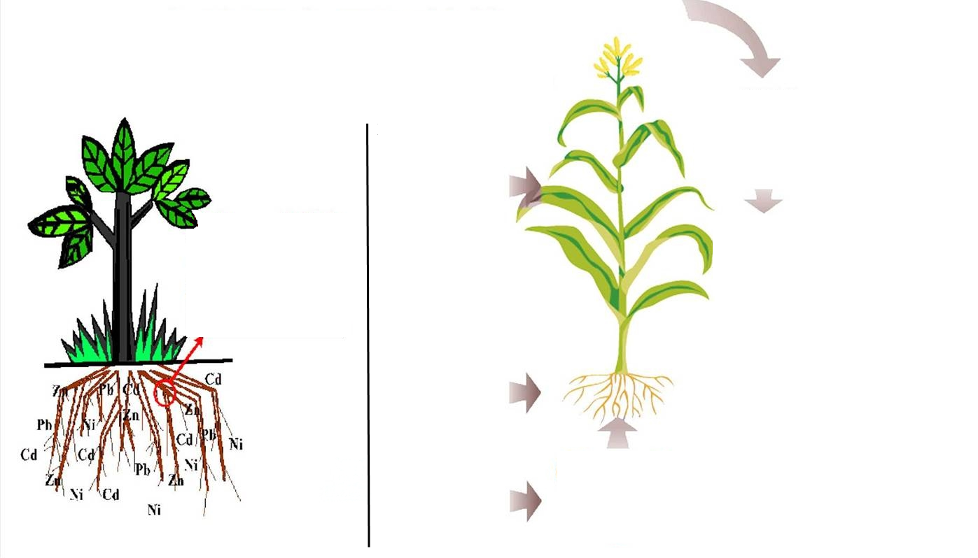
《环境化学》 第七章 受污染环境的修复
2.2 植物修复重金属污染的过程和机理
The Process and Mechanism of Phytoremediationof Heavy Metal Contaminated Soil
土壤重金属污染的植物修复原理
收获含金属
的地上部分
地上部分
金属的积累
① ② ③ ④ ⑤
可能减少生物量
（堆肥、热处理等）
已处理或处理或回收
金属
Zn
Root Cells
Pb
Zn
Pb
Cd
Pb
Cd
Pb
Cd
Pb
Cd
Cd
Cd
Pb
To leaves
金属从根向
地上部分转运
根际流出物
或改良土壤
提高了金属
可用性及植
物富集力
Cd
Cu
Ni
植物从土壤中
富集金属示意图
Zn
As
Pb
Mechanism of phytoremediation of heavy metal contaminated soil
7-

Slide 42
《环境化学》 第七章 受污染环境的修复
2.2 植物修复重金属污染的过程和机理
The Process and Mechanism of Phytoremediationof Heavy Metal Contaminated Soil
植物耐金属毒害的机制复杂多样，包括：
  细胞壁钝化
  跨膜运输减少
  主动外排
  区域化分布
  螯合
  合成逆境蛋白
  产生乙烯
7-

Slide 43
《环境化学》 第七章 受污染环境的修复
第二节 植物修复技术
一、概述
Introduction
二、植物修复重金属污染的过程和机理
The Process and Mechanism of Phytoremediation of Heavy Metal Contaminated Soil
三、植物修复有机污染物的过程和机理
The Process and Mechanism of Phytoremediation of Organic Contaminated Soil
7-

Slide 44
《环境化学》 第七章 受污染环境的修复
2.3 植物修复有机污染物的过程和机理
The Process and Mechanism of Phytoremediation of Organic Contaminated Soil
直接吸收
植物分泌物的降解作用
植物修复有机污染物的机理
增强根际微生物降解
7-

Slide 45
《环境化学》 第七章 受污染环境的修复
2.3 植物修复有机污染物的过程和机理
The Process and Mechanism of Phytoremediation of Organic Contaminated Soil
直接吸收
可以代谢或矿化为水
和二氧化碳等
可以通过木质化作用在
植物组织中贮藏
有机污染物
被植物吸收
可以随植物的蒸腾
作用排出植物体
7-

Slide 46
《环境化学》 第七章 受污染环境的修复
2.3 植物修复有机污染物的过程和机理
The Process and Mechanism of Phytoremediation of Organic Contaminated Soil
植物分泌物的降解作用
  植物的根系可向土壤环境释放大量分泌物，其数量约占植物年光合作用的10% ～20 %。植物产生的各种天然有机物或酶类，可以促进有机污染物在植物体外发生生物降解。
7-

Slide 47
植物根系分泌物
《环境化学》 第七章 受污染环境的修复
2.3 植物修复有机污染物的过程和机理
The Process and Mechanism of Phytoremediation of Organic Contaminated Soil
分泌物 | 举例
糖 | 葡萄糖、果糖、蔗糖、麦芽糖、半乳糖、木糖、低聚糖
氨基酸 | 甘氨酸、谷氨酸、天门冬氨酸、丝氨酸、丙氨酸、赖氨酸、精氨酸、苏氨酸、同丝氨酸
芳香化合物 | 苯酚、1-香芹酮、p-甲基异丙基苯、柠檬烯、异戊二烯
有机酸 | 乙酸、丙酸、柠檬酸、丁酸、戊酸、苹果酸
挥发性化合物 | 乙醇、甲醇、甲醛、丙酮、乙醛、丙醛、甲基硫醚、丙基硫醚、烯丙基硫醚
维生素 | 维生素B₁、维生素H、烟酸、维生素B₂、维生素B₆、泛酸
酶 | 磷酸酶、脱氢酶、过氧化物酶、脱卤酶、硝基还原酶、漆酶、腈水解酶
7-

Slide 48
《环境化学》 第七章 受污染环境的修复
2.3 植物修复有机污染物的过程和机理
The Process and Mechanism of Phytoremediation of Organic Contaminated Soil
增强根际微生物降解
  根际（ Rhizosphere）是指直接围绕在植物根周围的土壤环境，包括表面至几毫米的土壤区域。它是微生物和植物相互作用的界面。
7-

Slide 49
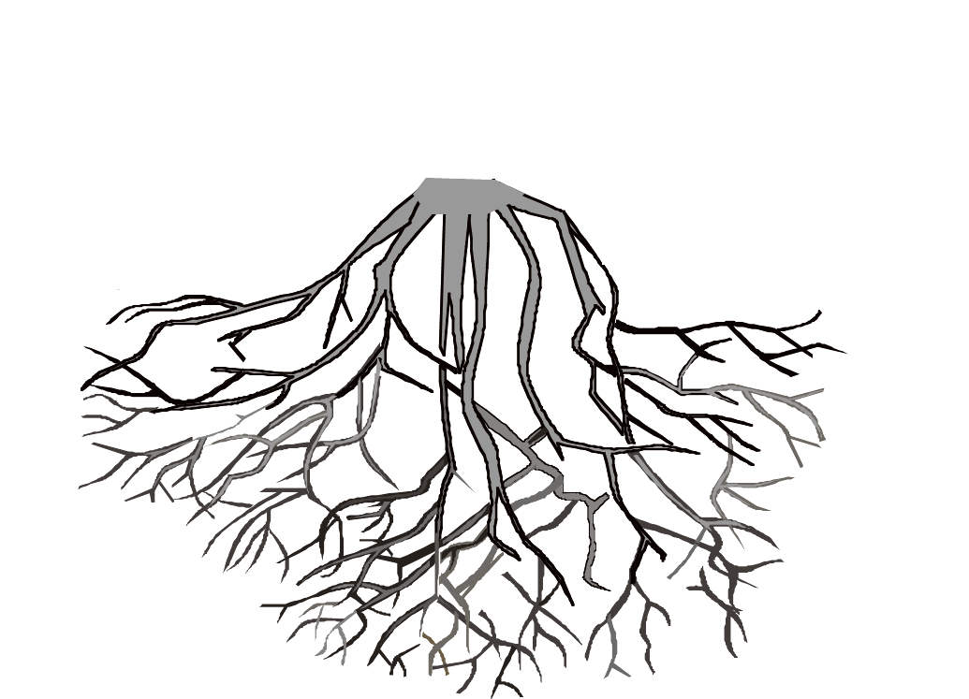
《环境化学》 第七章 受污染环境的修复
2.3 植物修复有机污染物的过程和机理
The Process and Mechanism of Phytoremediation of Organic Contaminated Soil
  植物根系分泌的一些物质及酶进入土壤，不但可以降解有机污染物；还向生活在根际的微生物提供营养和能量，支持根际微生物的生长和活性，使根际环境的微生物数量明显高于非根际土壤，生物降解作用增强。
Enhanced rhizosphere biodegradation
Supply of nutrients, cometabolites
Transport and retention of water
Aeration
Soil dessication
Root respriation
Root intrusion
Sloughing
Enzymes
dehakigebase
nitroductase
Uptake
Enhanced Rhizosphere Degradation
7-

Slide 50
第三节 化学氧化技术
《环境化学》 第七章 受污染环境的修复
一、 概述
Introduction
二、过氧化氢及Fenton氧化技术
Potassium Permanganate Oxidation Method
三、过硫酸盐氧化法
Persulfate Oxidation Method
四、臭氧氧化技术
Ozonation Technology
7-

Slide 51
《环境化学》 第七章 受污染环境的修复
3.1 概述 Introduction
化学氧化修复技术
  利用氧化剂的氧化性能,使污染物氧化分解,转变成无毒或毒性较小的物质,从而消除土壤和水体环境中的污染。
  常用的化学氧化剂包括高锰酸钾、臭氧、过硫酸盐、 过氧化氢和 Fenton 试剂等,它们已在修复工程中被广泛应用。几种氧化剂的氧化还原电位列于表 7-2 中。
表7-2 几种氧化剂的氧化还原电位
氧化剂 | 氧化电位(氢标)/v | 相对氯气氧化能力
氟气 | 3.06 | 2.25
羟基自由基 | 2.80 | 2.05
硫酸根自由基 | 2.50 | 1.84
原子氧 | 2.42 | 1.78
臭氧 | 2.07 | 1.52
双氧水 | 0.87 | 0.64
氧气 | 0.40 | 0.29

Slide 52
《环境化学》 第七章 受污染环境的修复
3.1 概述 Introduction
高级氧化技术
高级氧化技术（Advanced Oxidation Process，AOP）是指在体系中能产生具有高度反应活性的自由基(如羟基自由基(•OH)、硫酸根自由基(SO₄^{•-}))，充分利用自由基的活性，快速彻底地氧化有机污染物的处理技术。
传统的 AOPs 主要是指的是基于•OH 的技术；由于技术的发展,将以 SO₄^{•-}为主要活性分子氧化降解有机物的技术也归为 AOPs。
7-

Slide 53
《环境化学》 第七章 受污染环境的修复
3.1 概述 Introduction
•OH重要性质：
  氧化性强，氧化还原电位为 2.80 V，在已知氧化剂中仅次于氟；
  能量 (502 kJ/mol) 比构成有机物的主要化学键的能量均高，理论上可以彻底氧化（矿化）所有的有机污染物；
  电负性较高 (569.3 kJ) ，易进攻高电子云密度点且具有选择性；
  当有碳碳双键存在时 (除非被进攻分子有高度活泼的碳氢键)，将在双键处发生加成反应；
  是一种物理—化学处理过程，易加以控制满足处理需要；
  既可作为单独处理，又可与其他处理过程相匹配；
  以一种近似扩散的速率反应，彻底且不产生副产物。

Slide 54
《环境化学》 第七章 受污染环境的修复
3.1 概述 Introduction
SO₄^{•-}与•OH比较：
  相似之处：
  作为一种亲电子试剂,具有与•OH 相近的氧化还原电位(2.50 V)、高化学反应活性。
  具有的优势：
  SO₄^{•-}有更长的半衰期(30-40 μs, •OH= 20 ns)，可以长距离转移到目标污染物并彻底氧化降解污染物；
  可以在较宽的 pH 值范围(2-10)的水相体系中有效地进行,大大提高了其应用范围。
基于 SO₄^{•-}的 AOPs 被越来越多的研究者认为是一种最有前途替代芬顿过程(只产生•OH)的方法。

Slide 55
《环境化学》 第七章 受污染环境的修复
3.1 概述 Introduction
原位化学氧化技术
处理污染场地时不需开挖、运输受污染的土壤和地下水,在原来的位置就可进行的氧化处理操作技术。
优势：简单易行的污染处理方式，由于不需要挖掘污染的土壤和地下水，操作相对比较简单。
缺点：通常需要由不同深度的垂直灌注井和加压平流的喷射点构成氧化剂的传输系统,把氧化剂迅速地运送到地下，均匀分散。

Slide 56
第三节 化学氧化技术
《环境化学》 第七章 受污染环境的修复
一、 概述
Introduction
二、过氧化氢及Fenton氧化技术
Potassium Permanganate Oxidation Method
三、过硫酸盐氧化法
Persulfate Oxidation Method
四、臭氧氧化技术
Ozonation Technology
7-

Slide 57
3.2 过氧化氢及Fenton氧化技术
Hydrogen Peroxide and Fenton Oxidation
《环境化学》 第七章 受污染环境的修复
H₂O₂, 弱酸性的无色透明液体,许多物理性质与水相似, 可与水以任意比例混合, H₂O₂的水溶液也叫双氧水。
当H₂O₂的质量分数达 86%时, 要进行适当的安全处理, 防止爆炸。在处理污染物时, 一般使用的是质量分数为 35%的H₂O₂ 。
H₂O₂具有氧化还原性: 氧的价态是-1,既可以转化成-2 价而表现出氧化性, 也可以转化成 0价态而表现出还原性 (遇到如高锰酸根等更强的氧化剂时)。
绿色氧化剂：使用H₂O₂溶液作为氧化剂时，其分解产物为H₂O和CO₂,不产生二次污染。
过氧化氢在水溶液中的氧化还原性由下列电位决定:
H₂O₂ + 2 H⁺ + 2 e⁻ 2 H₂O E = 1.77 V (7-1)
O₂ + 2H⁺ + 2e⁻ H₂O₂ E = 0.68 V (7-2)
HO₂⁻ + H₂O + 2e⁻ 3 OH⁻ E = 0.87 V (7-3)

Slide 58
3.2 过氧化氢及Fenton氧化技术
Hydrogen Peroxide and Fenton Oxidation
《环境化学》 第七章 受污染环境的修复
Fenton试剂，指在天然或人为添加的亚铁离子(Fe²⁺),与H₂O₂发生作用,能够产生高反应活性的•OH 的试剂，Fenton氧化技术则是基于 Fenton 试剂的使用的修复工艺。
具有强氧化能力,与污染物反应时具有快速、无选择性的特点；
是一种物理-化学处理过程,容易加以控制, 对操作设备要求不高；
既可作为单独处理单元,又可与其他处理过程相匹配,如作为生化处理的前处理；
反应需要在酸性条件下（pH=3）才能顺利进行,这样会对环境带来一定的危害;
Fenton 反应是放热反应会产生大量的热,操作时要注意安全;
对生物难降解的污染物具有极强的氧化能力,而对于一些生物易降解的小分子反而不具备优势。

Slide 59
3.2 过氧化氢及Fenton氧化技术
Hydrogen Peroxide and Fenton Oxidation
《环境化学》 第七章 受污染环境的修复
普通Fenton法缺陷：
需要 pH 为酸性，才有高的氧化效率
过氧化氢利用率低；药剂费用高
产生•OH 过程难以控制
反应后期产生较多Fe³⁺和铁泥等,导致反应效率变慢
不能充分矿化有机物
改性Fenton技术：
类Fenton技术：
借助其他化学试剂对作为催化剂的 Fe²⁺进行改性
利用额外添加的催化剂或介质所进行的均相和非均相芬顿反应
螯合剂：乙二胺四乙酸、乙二胺二琥珀酸
金属离子(Fe³⁺,Cu²⁺)、非金属、金属氧化物等
还原剂：柠檬酸、没食子酸、羟胺等物质
其他催化剂或介质，如 Fe⁰、紫外光、电、超声、微波等

Slide 60
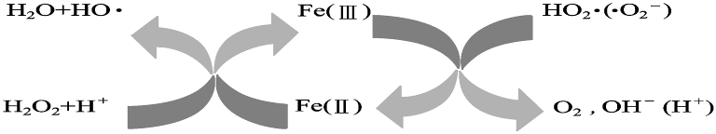
3.2 过氧化氢及Fenton氧化技术
Hydrogen Peroxide and Fenton Oxidation
《环境化学》 第七章 受污染环境的修复
Fenton 反应体系中, H₂O₂产生•OH的路径可由图表示:
Fenton 反应体系中H₂O₂产生自由基反应图
总方程式为:
H⁺
Fe²⁺ + H₂O₂ Fe³⁺ + O₂ + •OH (7-4)
水溶液中的主要反应路径是生成具有高度氧化性和反应活性的•OH;
在H₂O₂过量情况下,还可生成 HO₂·(·O₂⁻ )等具有还原活性的自由基;
还可自行分解或直接发生氧化作用。

Slide 61
3.2 过氧化氢及Fenton氧化技术
Hydrogen Peroxide and Fenton Oxidation
《环境化学》 第七章 受污染环境的修复
影响因素
Fenton 试剂反应需在酸性条件下才能进行,因此对环境条件的要求比较苛刻。下面是影响 Fenton 反应的主要条件：
Fenton氧化修复影响因素
土壤中腐殖质
反应温度
催化剂(Fe²⁺)浓度
H₂O₂浓度
pH

Slide 62
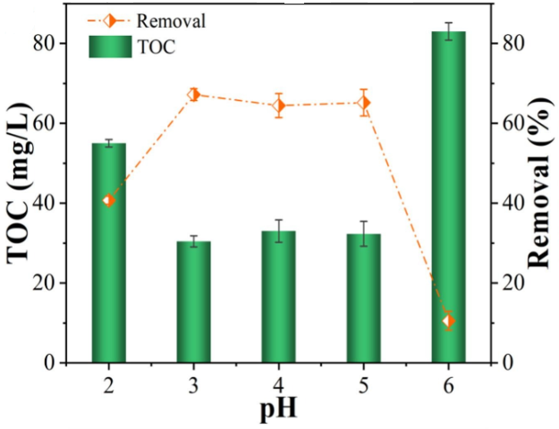
3.2 过氧化氢及Fenton氧化技术
Hydrogen Peroxide and Fenton Oxidation
《环境化学》 第七章 受污染环境的修复
(1) pH的影响：中性和碱性的环境中Fe²⁺不能催化H₂O₂产生•OH。
pH 升高不仅抑制了•OH 的产生,而且使溶液中的 Fe²⁺以氢氧化物的形式沉淀而失去催化能力。
当 pH 低于 3 时,溶液中的H⁺浓度过高,Fe³⁺不能顺利地被还原为Fe²⁺,催化反应受阻。
H₂O₂用量1000 mg/L、H₂O₂与Fe²⁺摩尔比为4:1条件下，pH值对TOC去除率的影响图
Chemical Engineering Journal 516 (2025) 164133

Slide 63
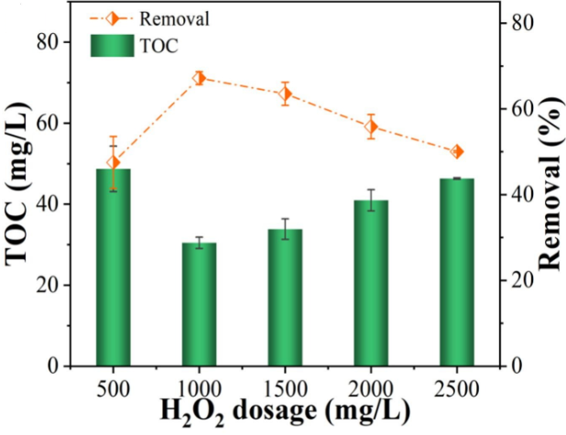
3.2 过氧化氢及Fenton氧化技术
Hydrogen Peroxide and Fenton Oxidation
《环境化学》 第七章 受污染环境的修复
(2) H₂O₂浓度的影响：随着 H₂O₂用量的增加,COD 的去除首先增大,而后出现下降。
在 H₂O₂的浓度较低时, H₂O₂的浓度增加, 产生的•OH 量增加;
当 H₂O₂的浓度过高时, 过量的 H₂O₂不但不能通过分解产生更多的自由基, 反而在反应一开始就把 Fe²⁺迅速氧化为 Fe³⁺, 并且过量的 H₂O₂自身会分解。
pH 值固为 3.00、H₂O₂ 与 Fe²⁺ 摩尔比为 4:1 条件下
H₂O₂ 用量对TOC去除率的影响图
Chemical Engineering Journal 516 (2025) 164133

Slide 64
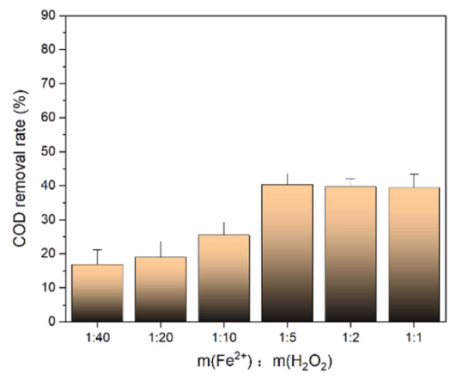
3.2 过氧化氢及Fenton氧化技术
Hydrogen Peroxide and Fenton Oxidation
《环境化学》 第七章 受污染环境的修复
(3) 催化剂(Fe²⁺)浓度的影响：Fe²⁺是催化产生自由基的必要条件。
在无 Fe²⁺条件下, H₂O₂难以分解产生自由基；
当 Fe²⁺的浓度过低时, 自由基的产生量和产生速率都很小, 降解过程受到抑制;
当 Fe²⁺过量时, 它还原 H₂O₂且自身氧化为 Fe³⁺, 消耗药剂的同时增加出水色度。
不同 Fe²⁺ 与 H₂O₂ 摩尔比条件下 Fenton 处理制药废水时COD 去除率图
Journal of Hazardous Materials 492 (2025) 138247

Slide 65
3.2 过氧化氢及Fenton氧化技术
Hydrogen Peroxide and Fenton Oxidation
《环境化学》 第七章 受污染环境的修复
(4) 反应温度的影响：
对于一般的化学反应随反应温度的升高反应物分子平均动能增大,反应速率加快；
对于一个复杂的反应体系,温度升高不仅加速主反应的进行,同时也加速副反应和相关逆反应的进行,其量化研究非常困难;
针对 Fenton 试剂反应体系,适当的温度激活了自由基,而过高温度就会出现H₂O₂分解为 O₂和 H₂O。
(5) 土壤中腐殖质的影响：
土壤是含多种成分的非均相多介质体系，土壤修复中Fenton反应的影响因素更复杂。
很多成分会通过影响H₂O₂的分解路径和•OH产生效率，及污染物的结合状态而影响被吸附污染物的Fenton氧化效率。

Slide 66
3.2 过氧化氢及Fenton氧化技术
Hydrogen Peroxide and Fenton Oxidation
《环境化学》 第七章 受污染环境的修复
土壤有机质影响污染物的吸附
如果只有溶液中的有机污染物能被自由基氧化,脱附速率将成为整个反应的速控步。
腐殖质可能影响过氧化氢的分解路径
有研究报道,当土壤腐殖质含量较低时,过氧化氢虽然分解很慢,但•OH 是主要产物,因此有利于污染物降解。腐殖质含量高时,过氧化氢虽然分解快,但产生•OH 的比例低,有机物去除效率相对降低。
腐殖质可促进电子转移
腐殖质含有大量的醌类等电子传递体系,可促进 Fe(Ⅲ)向 Fe(Ⅱ)的转化,加快自由基生成,促进氧化反应。
土壤腐殖质与氧化剂间的作用
土壤腐殖质会消耗部分氧化剂,与污染物竞争,降低其去除效率。反过来,通过氧化反应,腐殖质的结构可能部分被破坏或发生官能团的变化,释放吸附在其中的污染物,促进物质的分解。

Slide 67
第三节 化学氧化技术
《环境化学》 第七章 受污染环境的修复
一、 概述
Introduction
二、过氧化氢及Fenton氧化技术
Potassium Permanganate Oxidation Method
三、过硫酸盐氧化法
Persulfate Oxidation Method
四、臭氧氧化技术
Ozonation Technology
7-

Slide 68
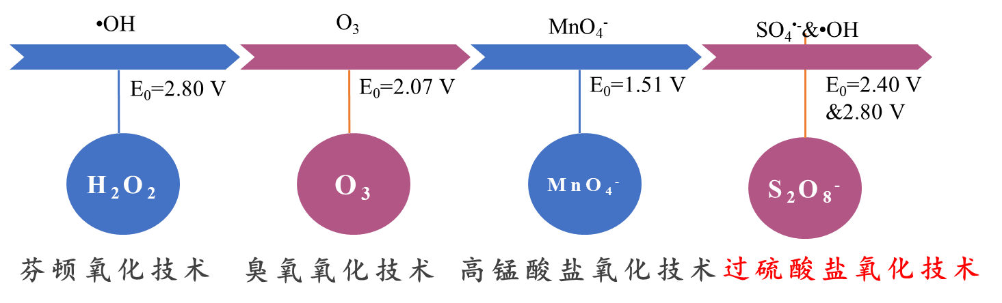
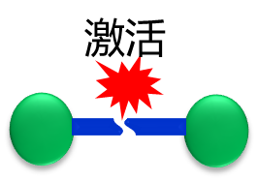
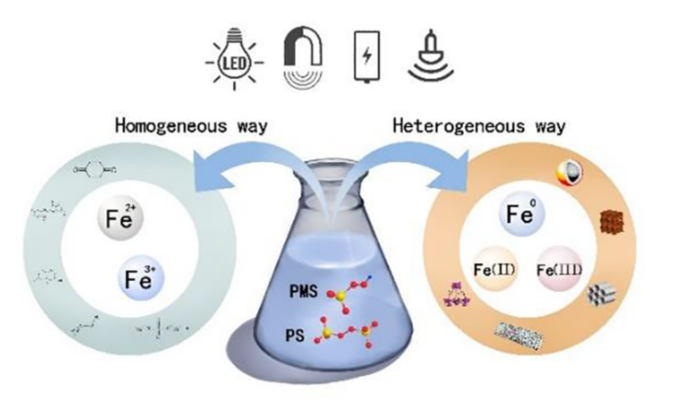
《环境化学》 第七章 受污染环境的修复
3.3 过硫酸盐氧化法 Persulfate Oxidation Method
基于SO₄^{•-}的过硫酸盐(S₂O₈⁻)氧化技术是近期发展又被广泛应用的一种高级氧化技术。
过硫酸盐是一类无色或白色的结晶颗粒,可溶于水,无臭,具有较好稳定性的酸性氧化剂。
过硫酸盐一经活化,O-O 键断裂将在体系中产生氧化还原电位更高的 SO₄^{•-}和•OH。由于SO₄^{•-}具有较高的氧化还原电位,强于臭氧,但略低于氟,几乎与•OH 有等同的氧化能力,因此SO₄^{•-}在理想的条件下可以氧化绝大多数的有机物。
基于过硫酸盐的高级氧化技术图

Slide 69
《环境化学》 第七章 受污染环境的修复
3.3 过硫酸盐氧化法 Persulfate Oxidation Method
SO₄^{•-}具有极强的氧化性，在一般环境下,都可以使普通生化法难降解处理的高分子长链有机物质分解,作用效果较为显著。
过硫酸盐更易溶于水,产生的 SO₄^{•-}快速与有机物接触并发生氧化降解,混溶性良好,降解速率更高。
过硫酸盐的性质稳定，与同样是氧化剂的H₂O₂相比,过硫酸盐更易于存储,不易变质,能长时间保持性状。
SO₄^{•-}在水溶液中半衰期可达到约 4 μs 左右,较长的持续时间增加了其与污染物接触反应的机会,提高了过硫酸盐的利用率。
SO₄^{•-}可适应的pH 范围较广(pH=2-10),增加其可处理废水的范围,不论酸性、碱性废水,都对SO₄^{•-}的反应活性影响不大
1
2
SO₄^{•-}重要性质：
3
4
5

Slide 70
《环境化学》 第七章 受污染环境的修复
3.3 过硫酸盐氧化法 Persulfate Oxidation Method
氧化催化机理
过硫酸盐需要活化生成SO₄^{•-}等活性物种, 其活化方式主要包括热活化、碱活化、微波活化、电活化、超声波活化, 以及各种均相和异相活化剂等一种或多种相结合的方式。其产生机理过程如下式所示:
_{活化}
S₂O₈²⁻ SO₄^{•-} + SO₄²⁻ (7-5)
活化过硫酸盐高级氧化技术一直被默认是基于SO4•-的,但体系中主要活性物种不仅有SO4•-还包括•OH、超氧自由基等其他活性物种,这取决于具体的活化方式及pH值等环境条件(如下式)。
SO₄^{•-} + H₂O HSO₄⁻ + •OH (7-6)
SO₄^{•-} + OH⁻ SO₄²⁻ + •OH (7-7)

Slide 71
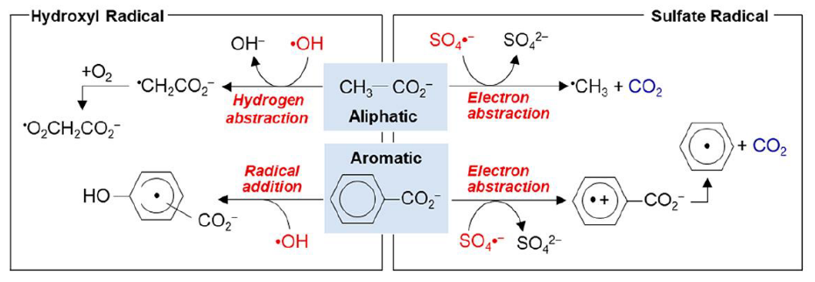
《环境化学》 第七章 受污染环境的修复
3.3 过硫酸盐氧化法 Persulfate Oxidation Method
SO₄^{•-}和•OH与有机物的作用机理不完全相同。在SO₄^{•-}和•OH与有机物作用机理研究中逐步形成了电子转移、夺氢过程以及自由基加成三种基本观点
与芳香类化合物反应主要是通过电子转移方式进行;
与醇、醚、脂类化合物的反应主要是夺氢反应;
与烯烃类化合物主要是通过加成的反应方式；
•OH 更倾向于通过与碳碳双键加成或夺氢反应来实现氧化,而SO₄^{•-}更倾向于通过电子转移形成有机自由基来实现氧化过程。
羟基自由基和硫酸根自由基降解脂肪烃和芳香烃类有机污染物的基本过程图

Slide 72
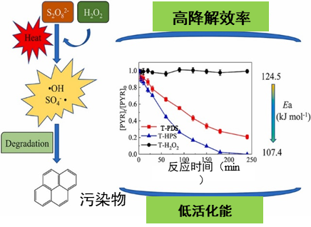
《环境化学》 第七章 受污染环境的修复
3.3 过硫酸盐氧化法 Persulfate Oxidation Method
活化方式
过硫酸盐的活化方式主要有热活化、碱活化、光活化和过渡金属离子活化等。
(1) 热活化：过硫酸盐中的O-O键能为140 kJ/mol, 在高温(>50 ℃)热辐射下会发生断裂产生 SO₄^{•-},其活化机理如下式所示：
S₂O₈²⁻ + heat → 2 SO₄^{•-} (7-8)
在控制温度范围内, 污染物的反应速率随温度的升高而增大;
能耗问题限制了其在修复工程中的大规模应用;
除温度之外, pH值以及土壤中含有的 Cl⁻、HCO₃⁻、NO₃⁻和溶解性有机物等都会影响热活化过硫酸盐降解污染物的效果。
过硫酸盐的热活化图

Slide 73
《环境化学》 第七章 受污染环境的修复
3.3 过硫酸盐氧化法 Persulfate Oxidation Method
(2) 光活化：波长小于 270 nm 的紫外光照射能破坏过硫酸盐中的 O-O 键,使其发生断裂。
S₂O₈²⁻ + UV → 2 SO₄^{•-} (7-9)
太阳光中 UV 约占 5%, 足够活化过硫酸盐产生一系列自由基;
基于太阳能催化过硫酸盐的高级氧化技术处理饮用水与微污染水已日趋成熟, 经济安全无二次污染, 特别适用于安装有紫外消毒系统的污水处理厂;
光活化方法比较适用于处理色度低、透光率高的污水,对于污染土壤和地下水由于光照深度限制难以达到预期的处理效果。

Slide 74
《环境化学》 第七章 受污染环境的修复
3.3 过硫酸盐氧化法 Persulfate Oxidation Method
(3) 碱活化：高 pH 值(>11)也会活化过硫酸盐生成强氧化性自由基,其反应机理如下式所示：
2S₂O₈²⁻ + 2 H₂O (OH⁻) → 3 SO₄²⁻ + ·O₂⁻ + 4 H⁺ (7-10)
S₂O₈²⁻ + H₂O (OH⁻) → 2 SO₄²⁻ + HO₂· + H⁺ (7-11)
SO₄^{·-} + OH⁻ → SO₄²⁻ + ·OH (7-12)
碱活化过程中产生SO₄^{•-}、•OH 和微量还原剂, 当 pH 值>12 时，•OH 是主要的活性氧物种;
加入的碱性物质一般为 KOH 或 NaOH, KOH 容易与过硫酸盐反应形成水溶性较低的K₂S₂O₈,会减弱活性物种在污染区域的传递效率,故常选用 NaOH；
随着碱性物质浓度增大,污染物的降解速率也会随之增大;
碱活化与其它活化方法联用,可显著提高污染物的降解效果。

Slide 75
《环境化学》 第七章 受污染环境的修复
3.3 过硫酸盐氧化法 Persulfate Oxidation Method
(4) 过渡金属离子活化：过渡金属离子如 Ag⁺、Cu²⁺、Fe²⁺、Zn²⁺、Co²⁺和 Mn²⁺可以有效地活化过硫酸盐,通过电子转移便可产生 SO₄^{•-}。
S₂O₈²⁻ + Me^{n+}→ Me^{(n+1)+} + SO₄^{·-} + SO₄²⁻ (7-13)
SO₄^{·-} + Me^{n+} → Me^{(n+1)+} + SO₄²⁻ (7-14)
常温下即可快速进行,无需额外的能量输入, 实际工程应用方面具有很大优势;
Fe²⁺由于其成本低、环境友好等优点, 应用最广泛；
常添加螯合剂(如乙二胺四乙酸盐、柠檬酸钠、草酸和草酸钠等)以提高Fe²⁺的利用率和 SO₄^{•-}对污染物的氧化效果。

Slide 76
《环境化学》 第七章 受污染环境的修复
3.3 过硫酸盐氧化法 Persulfate Oxidation Method
(5) 其他活化方法：
单一活化方式
超声波活化
电活化
微波活化
γ射线活化
醌类等有机物活化
联用活化方式
一般而言,联合活化的效果要比单一活化方式好
例如,紫外光/过硫酸盐/Fe²⁺的效果显著高于紫外光/过硫酸盐对污染物的去除效果。

Slide 77
第三节 化学氧化技术
《环境化学》 第七章 受污染环境的修复
一、 概述
Introduction
二、过氧化氢及Fenton氧化技术
Potassium Permanganate Oxidation Method
三、过硫酸盐氧化法
Persulfate Oxidation Method
四、臭氧氧化技术
Ozonation Technology
7-

Slide 78
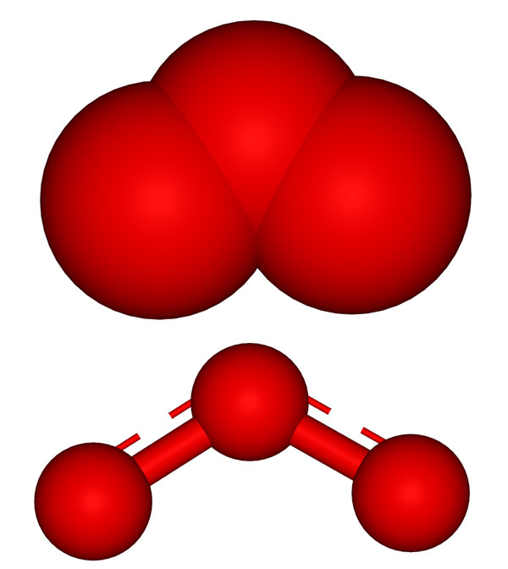
《环境化学》 第七章 受污染环境的修复
3.4 臭氧氧化技术 Ozonation Technology
臭氧(O₃)在常温常压下是一种不稳定、具有特殊刺激性气味的浅蓝色气体,臭氧具有极强的氧化性能,在酸性介质中氧化还原电位为 2.07 V,在碱性介质中为 1.27 V,其氧化能力仅次于氟,高于氯和高锰酸钾。
金属离子(Fe³⁺,Cu²⁺)、非金属、金属氧化物等
O₃氧化技术优势：
臭氧分子结构示意图
O₃的水溶解度比O₂大12倍, 使之很容易溶解在土壤溶液中, 在土壤体系中得到传输, 有利于与污染物充分接触, 有利于反应的进行;
臭氧可以现场生产, 避免了运输和储存过程所遇到的问题;
O₃分解产生O₂, 从而可以提高土壤中氧气的浓度。

Slide 79
《环境化学》 第七章 受污染环境的修复
3.4 臭氧氧化技术 Ozonation Technology
O₃应用于污染处理中的问题：
臭氧的发生成本高,而利用率偏低,使臭氧处理的费用高
臭氧与有机物的反应选择性较强,在低剂量和短时间内臭氧不可能完全矿化污染物,且分解生成的中间产物会阻止臭氧的进一步氧化
由于臭氧在常温下呈气态,较难应用
由于经济方面等原因,O₃投加量不足, 不能将部分中间产物完全氧化,如甘油、乙醇、乙酸等；同时,O₃不能有效地去除氨氮,对水中有机氯化物无氧化效果
臭氧氧化会产生诸如饱和醛类、环氧化合物、次溴酸(当水中含有较多的溴离子时)等副产物,对生物有不良影响
1
2
3
4
5

Slide 80
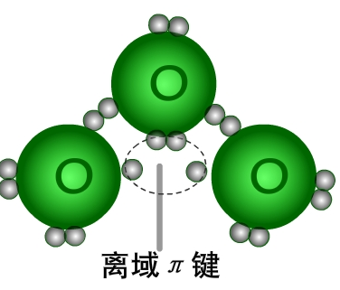
《环境化学》 第七章 受污染环境的修复
3.4 臭氧氧化技术 Ozonation Technology
氧化机理
(1) O₃分子的直接氧化反应：
O₃分子结构呈三角形，中心氧原子与其他两个氧原子间的距离相等，在分子中有一个离域π键。臭氧分子的特殊结构使得它可以作为偶极试剂、亲电试剂和亲核试剂。
直接氧化反应机理：
① 打开双键发生加成反应：由于臭氧具有一种偶极结构,因此可以同有机物的不饱和键发生1,3-偶极环加成反应,形成臭氧化的中间产物,并进一步分解形成醛、酮等羰基化合物和水
R₁R₂C=CR₃R₄ + O₃ → R₁COOR₂ + R₃R₄C=O (7-15)

Slide 81
《环境化学》 第七章 受污染环境的修复
3.4 臭氧氧化技术 Ozonation Technology
② 亲电反应：亲电反应发生在分子中电子云密度高的点，对于芳香族化合物,当取代基为给电子基团(—OH,—NH₂等)时, 它与邻位或对位碳具有高的电子云密度, O₃化反应发生在这些位置上; 当取代基是吸电子基团(如—COOH,—NO₂等)时, O₃化反应比较弱, 反应发生在这类取代基的间位碳原子上, 进一步与O₃反应则形成醌, 打开芳环, 形成带有羰基的脂肪族化合物;
③ 亲核反应：亲核反应只发生在带有吸电子基团的碳原子上。分子O₃的反应具有极强的选择性,仅限于同不饱和芳香族或脂肪族化合物或某些特殊基团发生反应。

Slide 82
《环境化学》 第七章 受污染环境的修复
3.4 臭氧氧化技术 Ozonation Technology
(2) 自由基的反应：
O₃在碱性环境等因素作用下, 产生活泼的自由基,主要是羟基自由基(•OH), 与污染物反应。
O₃在催化条件下易于分解形成•OH, 土壤中天然存在的金属氧化物α-Fe₂O₃,MnO₂和 Al₂O₃通常可以作为这种催化反应的活性位点;
O₃气体能直接或通过在土壤中形成•OH迅速氧化土壤中的许多有害污染物, 使它们变得易于生物降解或者变成亲水性的无害化合物;
O₃的氧化作用可以增大土壤中的小分子酸的比例和有机质的亲水性, 并通过改变土壤颗粒的结构, 促进有机污染物从土壤的脱附, 从而提高有机物被生物降解的可能性。
限制因素：如土壤有机质的竞争反应、土壤湿度、渗透性和 pH 等。

Slide 83
第四节 热脱附技术
《环境化学》 第七章 受污染环境的修复
一、 概述
Introduction
二、 热脱附技术分类
Classification of Thermal Desorption Technology
三、 热脱附效率影响因素
Influencing factors of Thermal Desorption Efficiency

Slide 84
《环境化学》 第七章 受污染环境的修复
4.1 概述 Introduction
热脱附技术定义
  热脱附技术（ Thermal Desorption ）是指在真空条件下或通入载气时,通过直接或间接热交换,将土壤加热到足够的温度,使土壤中的有机污染物转化为气相从土壤表面或孔隙中挥发或分离出来,进入气体处理系统的过程。
技术原理
热脱附是将污染物从一相转化为另一相的物理分离过程,在修复过程中并不出现对有机污染物的破坏作用。通过控制热脱附系统的温度和污染土壤停留时间有选择的使污染物得以挥发,并不发生氧化、分解等化学反应。

Slide 85
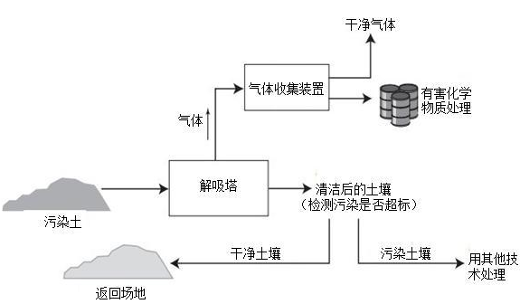
《环境化学》 第七章 受污染环境的修复
4.1 概述 Introduction
热脱附反应器
污染土壤热脱附示意图

Slide 86

《环境化学》 第七章 受污染环境的修复
4.1 概述 Introduction
热脱附技术优势
修复周期短、成本低、污染物处理范围宽、设备可移动、修复后土壤可再利用
热脱附技术应用范围
石油（包括汽油，柴油，润滑油等）、氯化溶剂、挥发性有机物、半挥发性有机物污染土壤的修复
作为一种非燃烧技术，这种非氧化燃烧的处理方式可以显著减少二噁英生成

Slide 87
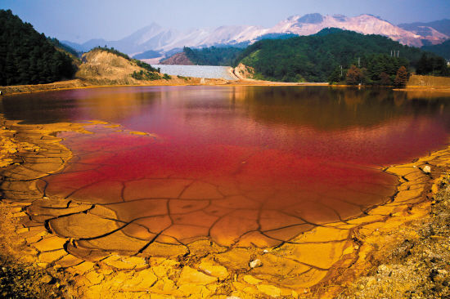
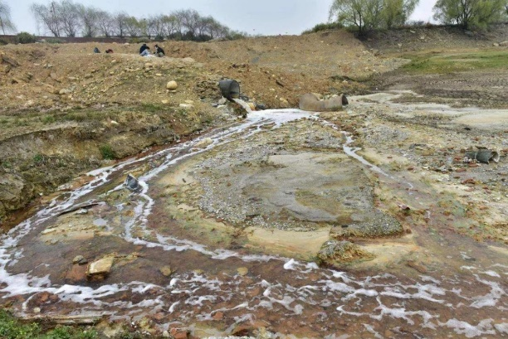
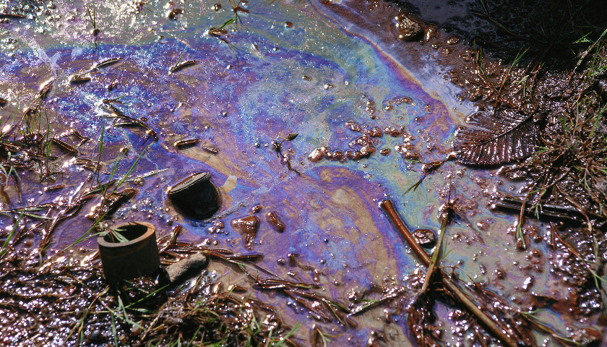
《环境化学》 第七章 受污染环境的修复
4.1 概述 Introduction
具体有机污染物的类别
多环芳烃、其他非卤代的半挥发性有机物、苯系物、其他非卤代挥发性有机物、有机农药和除草剂、其他卤代的半挥发性有机物、卤代挥发性有机物、多氯联苯。可以清楚地看到,热脱附技术的主要适用范围是半挥发性和挥发性的有机污染物,包括多环芳烃、有机农药、多氯联苯等。
  信息来源于美国环保署(EPA)最新发布的《场地清理处理技术: 年度状态报告(第 12 版)》

Slide 88
第四节 热脱附技术
《环境化学》 第七章 受污染环境的修复
一、 概述
Overview
二、 热脱附技术分类
Classification of Thermal Desorption Technology
三、 热脱附效率影响因素
Influencing factors of Thermal Desorption Efficiency

Slide 89
《环境化学》 第七章 受污染环境的修复
4.2 热脱附技术分类
Classification of Thermal Desorption Technology
不同热脱附技术的处理单元
  不同热脱附技术原理相同,设备的处理单元主要包括两个:第一个单元为加热单元，用来对待处理污染物进行加热,使其中的有机污染物挥发成气态后分离;另一个单元为气态污染物处理单元,含有污染物的气体经过该单元的处理后需达到法定标准,然后才能排放至大气,其相互之间的差别仅在于污染物加热方式,及烟气处理系统设计。
  分类依据
  根据是否需要挖掘土壤、物料加热方式、物料加热温度、催化剂的引入,热脱附技术大致分为以下几种:
  ① 低温热脱附和高温热脱附；② 异位修复和原位修复；
  ③ 直接加热热脱附和间接加热热脱附；④ 催化协同热脱附。

Slide 90
《环境化学》 第七章 受污染环境的修复
4.2 热脱附技术分类 Classification of Thermal Desorption Technology
  分类依据
低温热脱附(90-320 ℃)
高温热脱附(320-560 ℃)
加热温度
异位修复
原位修复
是否需要挖掘和运输土壤
直接加热热脱附
间接加热热脱附
热量提供方式
是否使用催化剂
催化协同热脱附

Slide 91
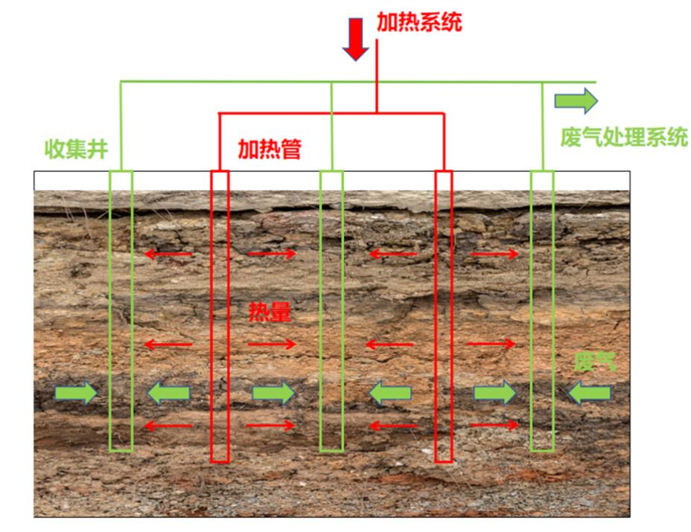
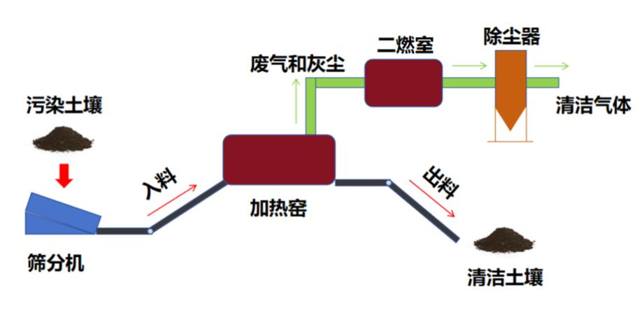
《环境化学》 第七章 受污染环境的修复
4.2 热脱附技术分类 Classification of Thermal Desorption Technology
图1.原位热脱附工艺流程图
图2.异位热脱附工艺流程图
曾武,舒群一,宋树祥,等.污染土壤VOCs热脱附去除工艺研究评述[J/OL].应用化工,1-11[2025-07-16].https://doi.org/10.16581/j.cnki.issn1671-3206.20250704.001.

Slide 92
《环境化学》 第七章 受污染环境的修复
4.2 热脱附技术分类 Classification of Thermal Desorption Technology
传统热脱附技术的缺点
  传统热脱附技术能耗较高,并且土壤颗粒内部的有机污染物热脱附效率较低。造成这些不足的原因是传统热脱附技术均是通过热风直接和目标污染土壤接触,热量从外到内传递的传递方式造成土壤内部的污染物不易脱附。
新型加热技术
  对于微波热脱附和远红外线热脱附等技术的开发。微波热脱附不同于一般的常规加热方式,微波辐射能穿透土壤、加热水和有机污染物使其变成蒸汽从土壤中排出,其能量以电磁波的形式传递。新兴的远红外线加热技术是从土壤颗粒内部向外加热,直接结果就是颗粒内部的污染物容易脱附,故而提升整体的热脱附效率,同时能够降低能耗。

Slide 93
《环境化学》 第七章 受污染环境的修复
第四节 热脱附技术
一、 概述
Overview
二、 热脱附技术分类
Classification of Thermal Desorption Technology
三、 热脱附效率影响因素
Influencing factors of Thermal Desorption Efficiency

Slide 94
《环境化学》 第七章 受污染环境的修复
4.3 热脱附效率影响因素
Influencing Factors of Thermal Desorption Efficiency
设备操作参数
1
热脱附的设备操作参数主要包括温度和停留时间,根据污染物特性和土壤性质的不同,所需的温度和停留时间也是不同的。
土壤特性
2
土壤的特性,主要包括粒径分布、土壤可塑性、含水率、渗透性、腐殖酸含量等,主要影响热脱附设备的运行效率,从而影响污染物的脱附效率。
污染物特性
3
土壤中污染物的特性,如污染物浓度、蒸汽压、水相溶解度、辛醇/水分配系数(Kow)、沸点范围等, 主要是通过影响污染物由土壤内部脱附至土壤表面的速率。

Slide 95
《环境化学》 第七章 受污染环境的修复
第五节 稳定/固定化技术
一、概述
Introduction
二、常用体系
Commonly used systems
三、影响因素
Influencing Factors

Slide 96
《环境化学》 第七章 受污染环境的修复
5.1 概述 Introduction
  固定/稳定化技术定义
  固化/稳定化技术是污染土壤与黏结剂或稳定剂混合，使污染物实现物理封存或发生化学反应生成固体沉淀物（如形成氢氧化物或硫化物沉淀等），从而防止或者降低污染土壤释放有害化学物质过程的一种修复技术，通常用于重金属和放射性物质污染土壤的无害化处理。
  固化技术是指将污染物封入稳定晶格材料中,或在其表面覆盖渗透性低的惰性材料,机械地将污染物固封在结构完整的固态产物中,隔离污染土壤与外界环境的联系,从而达到控制污染物迁移的目的。稳定化是从改变污染物的有效性出发,通过氧化、还原、吸附、脱附、溶解、沉淀、络合等化学作用,改变污染物存在形态,从而降低其溶解性、迁移性和生物有效性,实现污染物无害化或者降低其环境风险。

Slide 97
《环境化学》 第七章 受污染环境的修复
《环境化学》 第七章 受污染环境的修复
第五节 稳定/固定化技术
一、概述
Introduction
二、常用体系
Commonly used systems
三、影响因素
Influencing Factors

Slide 98
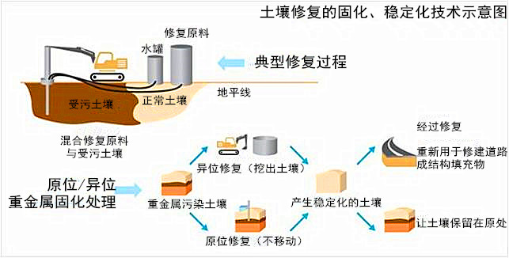
《环境化学》 第七章 受污染环境的修复
5.2 常用体系 Commonly used systems
  固化/稳定化修复技术采用的固化剂(通常也被称为黏结剂),由一种或几种胶凝材料组成, 也可以含有添加剂,因此黏结剂可以理解为胶凝材料和添加剂的组合体。常用的胶凝材料可以分为：无机胶凝材料,如水泥、石灰、粉煤灰等;有机胶凝材料,如沥青、聚乙烯等热塑性有机材料和脲甲醛、聚酯等热固性有机材料;以及化学稳定药剂,如硫酸亚铁、磷酸盐、氢氧化钠等。
  常用固化/稳定化体系：
  水泥固化/稳定化
  石灰固化/稳定化
  有机材料固化/稳定化技术
  化学药剂固化/稳定化技术
土壤修复的固化稳定化技术示意图

Slide 99
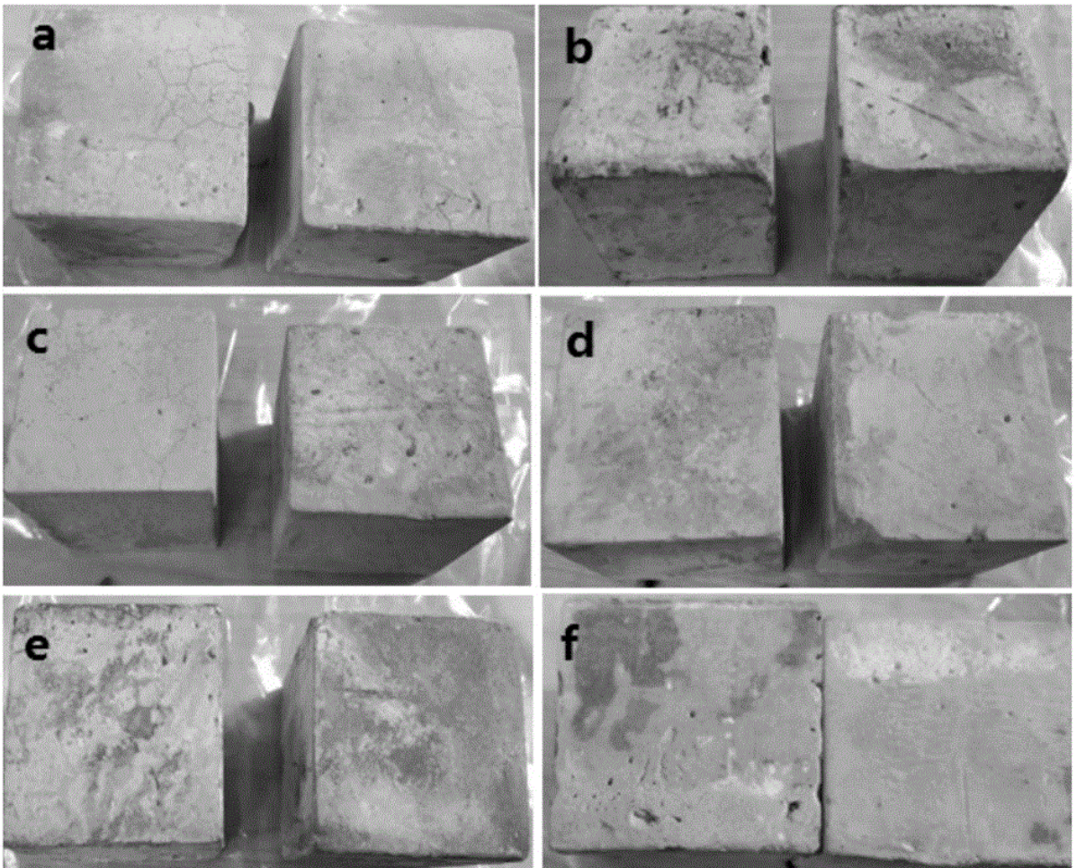
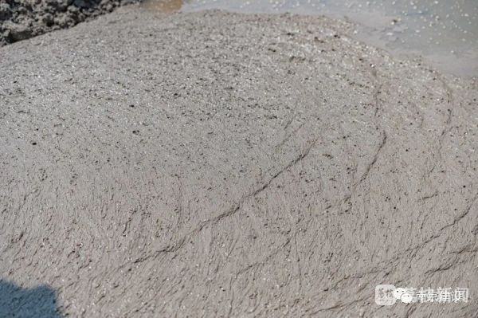
《环境化学》 第七章 受污染环境的修复
5.2 常用体系 Commonly used systems
  （1）水泥固化/稳定化
水泥是由石灰石和黏土在水泥窑中高温加热而成的,其主要成分为硅酸三钙和硅酸二钙。其在水化时逐渐连接成二聚物以及多聚物-水化硅酸钙固体凝胶,最终形成坚硬的水泥固化并将废物中有害组分固定在固化体中,达到无害化处理的目的。
类型：硅酸盐水泥、火山灰质硅酸盐水泥、矿渣硅酸盐水泥、矾土水泥和沸石水泥。
优势：固化体的组织比较紧实,耐压性能好；
  材料易得、成本低；能处理多种污染物,处理
  过程所需时间较短。
  局限性：固化体体积增加，占用土地资源；
  污染土壤；国内缺乏工程实践经验。
低水泥基土体固化剂
水泥固化剂

Slide 100
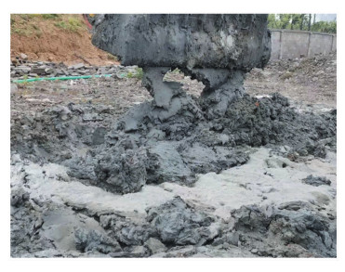
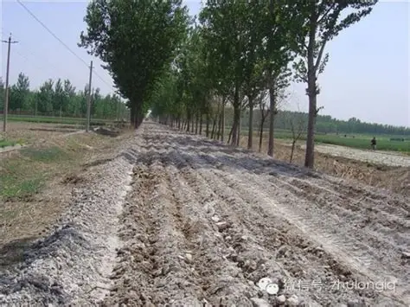
《环境化学》 第七章 受污染环境的修复
5.2 常用体系 Commonly used systems
  （2）石灰固化/稳定化
石灰是一种非水硬性胶凝材料,其中的 Ca 能够和土壤中的硅酸盐形成水化硅酸盐,将污染物吸附在波索米反应（水化反应）产生的胶体结晶中,起到固定/稳定污染物的作用,以降低其溶解性和迁移性。
  优势：与水泥相似,以石灰为基料的固化/稳定化系统也能够提供较高的pH值；石灰可以激活火山灰类物质中的活性成分。
  局限性：石灰的强碱性并不利于 Al 等两性元素的固化/稳定。另外,该系统的固化产品具有多孔性,容易造成污染物质的浸出,且抗压强度和抗浸泡性能不佳,因此较少单独使用。
生石灰固化剂
石灰稳定土

Slide 101
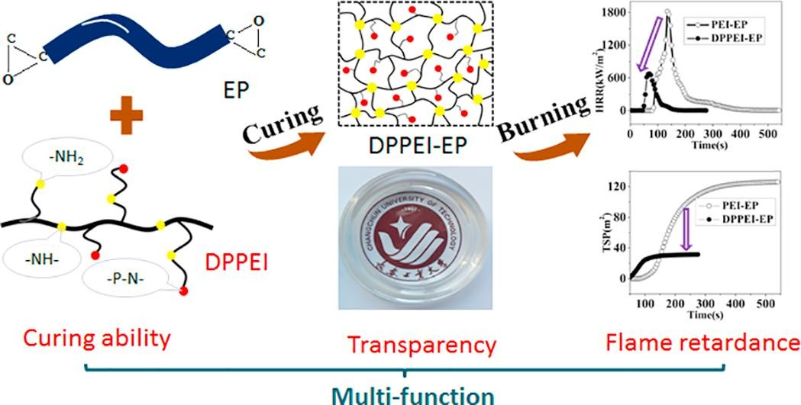
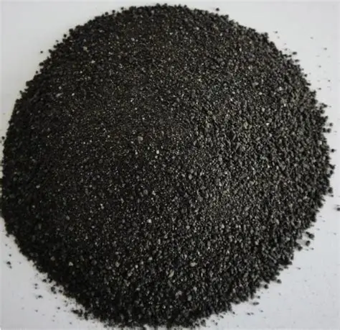
《环境化学》 第七章 受污染环境的修复
5.2 常用体系 Commonly used systems
  （3）有机材料固化/稳定化技术
有机材料固化/稳定化技术包括热固性有机材料包容技术和热塑性有机材料包容技术。
热固性有机材料包容技术利用热固性有机单体,如脲醛与粉碎后废物充分混合,并助絮剂和催化剂作用下受热通过交链聚合反应形成海绵状的聚合体,在每个废物颗粒周形成一层不透水的保护膜而达到固化和稳定化目的。特别适用于对有害废物和放射性固体废物的固化处理。
热塑性有机材料包容技术则利用热塑性材料，如沥
青、石蜡、聚乙烯等在高温条件下熔融并与废物充
分混合，冷却成型后将废物完全包容。
环氧树酯固化剂
沥青固化剂

Slide 102
《环境化学》 第七章 受污染环境的修复
5.2 常用体系 Commonly used systems
  （4）化学药剂固化/稳定化技术
化学药剂固化 / 稳定化技术是指向土壤中加入药剂，通过化学药剂和土壤所发生的化学反应，改变污染物在土壤中的存在形态，使其转变成低毒性、低溶解性和低迁移性的物质。
药剂稳定法所使用药剂一般分为有机和无机两大类，根据污染土壤中所含重金属种类，最常用的无机稳定药剂有：硫化物（硫化钠、硫代硫化钠）、氢氧化钠、硫酸盐以及磷酸盐等。有机稳定药剂一般采用螯合型高分子物质，例如乙二胺四乙酸二钠盐，它可以与污染土壤中的重金属离子进行配位反应从而形成不溶于水的高分子络合物，进而使重金属得到稳定。还有一种应用较多的有机稳定。

Slide 103
《环境化学》 第七章 受污染环境的修复
5.2 常用体系 Commonly used systems
我国典型污染土壤和底泥固化/稳定化项目举例
项目 | 目标污染物 | 处置和再利用技术
天津某水库重金属污染底泥治理 | 底泥：汞、砷、铜、镉 | 根据底泥污染程度，采用稳定化材料，经稳定化后用做建设用土、填埋或造陶粒
湖南株洲某重金属污染治理工程 | 底泥：汞、砷、铜、镉、锌 | 底泥脱水后经水泥基固化后填埋
河北某砷污染修复工程 | 土壤：砷 | 采用稳定化技术和阻隔技术结合，经原位稳定化后填埋
河北某铬盐厂土壤污染修复工程 | 土壤：六价铬 | 采用亚铁盐还原后原地填埋
上海某灯泡厂场地 | 土壤：重金属 | 稳定化处理后的土壤作为路基材料加以利用
沈阳某冶炼厂污染场地治理 | 土壤：铜、锌、铅、镉、汞、砷 | 固化后重污染土壤安全填埋，中度污染土壤稳定化后原地HDPE膜封存，轻度污染土壤吸附稳定层覆盖阻隔

Slide 104
《环境化学》 第七章 受污染环境的修复
第五节 稳定/固定化技术
一、概述
Introduction
二、常用体系
Commonly used systems
三、影响因素
Influencing Factors

Slide 105
5.3 影响因素 Influencing Factors
《环境化学》 第七章 受污染环境的修复
土壤 pH 值
土壤 pH 值与土壤中污染物的赋存形态、吸附解吸、迁移转化以及生物有效性密切相关,是影响污染土壤固化/稳定化修复效果的一个重要因素。
高碱性环境（pH > 10）可加强水泥材料的凝结和硬化进程。
氢氧化物是固化体中重金属的重要存在形态,其溶解度与 pH关系呈典型 U 型曲线。
铅在低 pH 溶解，高 pH 沉淀（氢氧化物/ PbO）。介质的碱性增强是促进重金属沉淀、保障固化长期稳性的关键。
固化前需加碱 (石灰/粉煤灰等) 保证碱性环境 → 添加量由土壤原始 pH 值决定。

Slide 106
5.3 影响因素 Influencing Factors
《环境化学》 第七章 受污染环境的修复
土壤水分
土壤物质组成
物理组成影响
在固化/稳定化处理重金属危险废弃物时,其固化效果和固化体的微观结构密切相关。
适量水
有利固化
固化体渗透性增大
土壤水分
过量水
阻碍固化
水化后蒸发
固化体毛细孔增多
污染物迁移性增大
固化体密度和强度降低

Slide 107
5.3 影响因素 Influencing Factors
《环境化学》 第七章 受污染环境的修复
土壤物质组成
化学组成影响
Mn、Zn、Cu、和 Pb 的可溶性盐类
延长水泥凝固时间并降低物理强度
Cr6⁺
形成 CaCrO4,抑制水泥水化
化学组成影响
硫酸盐
与水泥生成“水泥杆菌”晶体
破坏和硬化混凝土
有机污染物
极性影响反应
添加有机改性物质
土壤氧化还原电势
氧化还原电势会影响污染物的沥出性,而且在不同的氧化还原条件下,不同污染物的可溶性不同,这就加大了固化难度。

Slide 108
5.3 影响因素 Influencing Factors
《环境化学》 第七章 受污染环境的修复
材料添加剂的品种与用量
针对不同的污染物需要选择不同的材料。
添加剂是实现污染物稳定化的重要保证,根据作用不同分为金属稳定剂、有机污染物吸附剂和过程辅助剂 3 类。
类型 | 作用机制 | 典型物质
金属稳定剂 | 吸附、调控 pH 和氧化还原电位、形成沉淀或络合物 | 可溶性碳酸盐、硅酸盐、磷酸盐、硫化物、氧化还原剂、络合剂、黏土矿物以及火山灰类物质
有机吸附剂 | 物理吸附污染物，屏蔽其对水化的干扰 | 活性炭、有机改性黏土、表面活性剂
过程辅助剂 | 优化水化过程与固化体结构 | 促凝剂、减水剂、膨松剂

Slide 109
5.3 影响因素 Influencing Factors
《环境化学》 第七章 受污染环境的修复
材料添加剂的品种与用量
材料和添加剂的用量也会产生不同的固化/稳定化效果。材料掺量越多,水化硅酸钙及钙矾石等硅酸盐矿物对重金属的稳定起重要作用的水化产物越多,固化体则越密实,从而使得重金属浸出浓度越低。固化剂常具有较强碱性,会强烈影响固化体的 pH 值,因此加入量太大会对重金属的稳定效果产生负面影响。
混合均匀程度
混匀是固化/稳定化过程中至关重要的步骤,目的是保证固化剂和污染物之间的紧密接触,有时要借助相应的仪器设备。在大多数情况下,混合程度是用肉眼判断的,因此固定效果在一定程度上受到主观经验的影响。

Slide 110
5.3 影响因素 Influencing Factors
《环境化学》 第七章 受污染环境的修复
养护条件
固化体的养护一般是在 95%以上相对湿度,(20±2)℃条件下进行养护 28 天。前两周为关键硬化期，养护条件直接影响孔隙结构和污染物浸出效果。温度升高加速水泥的水化反应，低温会显著增加污染物（如硝酸铅）浸出。水化放热在大规模处理时需重视，且应避免初期冻融循环。水化反应具长期动力学特征，延长养护时间可提升固化体性能。

Slide 111
第六节 电动力学修复
《环境化学》 第七章 受污染环境的修复
一、基本原理
Basic Principles
二、影响因素
Influencing Factors
三、案例介绍
Case Study
四、连用技术
Hyphenated Techniques

Slide 112
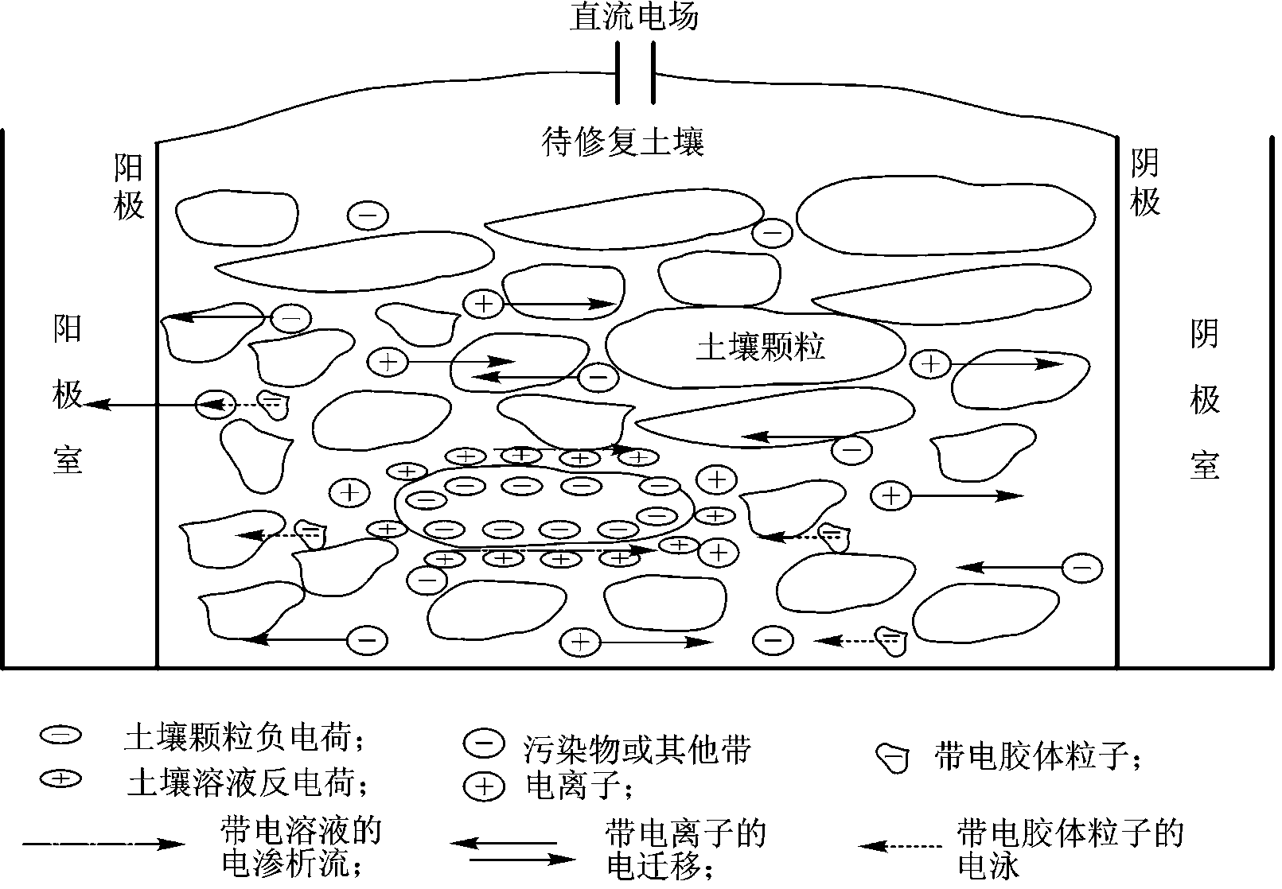
《环境化学》 第七章 受污染环境的修复
6.1 基本原理 Basic Principles
电动力学修复（Electrokinetic Remediation）技术
电动力学修复原理示意图

Slide 113
《环境化学》 第七章 受污染环境的修复
6.1 基本原理 Basic Principles
电渗析流
（Electrodialysis）
电迁移
（Electromigration）
电泳
（Electrophoresis）

Slide 114
《环境化学》 第七章 受污染环境的修复
6.1 基本原理 Basic Principles
电迁移（Electromigration）是指带电离子在土壤溶液中朝带电相反电荷电极方向的运动。在直流电场中，正离子向阴极迁移，负离子向阳极迁移。
电渗析流（Electrodialysis）是指土壤微孔中的带电液体（与土壤颗粒表面电荷相反）在电场作用下，相对于带电土壤颗粒表层的移动。通常土壤表面带负电荷，并与孔隙水中的阳离子形成双电层；在电场作用下，土壤孔隙水中的阳离子向阴极方向流动，产生一种驱动力，在它们的带动下，孔隙水向阴极方向流动。
电泳（Electrophoresis）是指土壤中带电胶体粒子的迁移运动。土壤中的胶体颗粒包括细小土壤颗粒、腐殖质和微生物细胞等。其方向和大小取决于电场和毛细孔隙的直径等因素。

Slide 115
《环境化学》 第七章 受污染环境的修复
6.1 基本原理 Basic Principles
电动力土壤修复的目的是在外加直流电的作用下去除低渗透污染土壤中的重金属污染物。然而，尽管有很好的结果，这种方法也有自己的缺点。
首先，整个电动力学修复过程高度依赖于应用过程中的酸性条件，这有利于重金属污染物释放到溶液中。
其次，修复过程是一个非常耗时的应用程序；总的修复时间可能从几天到几年不等。

Slide 116
第六节 电动力学修复
《环境化学》 第七章 受污染环境的修复
一、基本原理
Basic Principles
二、影响因素
Influencing Factors
三、案例介绍
Case Study
四、连用技术
Hyphenated Techniques

Slide 117
《环境化学》 第七章 受污染环境的修复
6.2 影响因素 Influencing Factors
洗脱液组
成和性质
电极材料
和结构
土壤类型
土壤电动
修复效率
污染物性质
电压和
电流大小

Slide 118
《环境化学》 第七章 受污染环境的修复
6.2 影响因素 Influencing Factors
电解反应导致阳极附近呈酸性，阴极附近呈碱性。
电场作用下，H＋向阴极迁移，OH－向阳极迁移，酸性迁移带与碱性迁移带在土壤某处相遇中和，产生pH突变，从该点将整个区间划为酸性和碱性区域。
H＋由于半径小，迁移速率是OH－的1.8倍，所以突变点总是靠近阴极。
在电动力学污染土壤处理过程中，水分子在电极表面发生电解
阳极：2H₂O - 4e－ → O₂ + 4H＋
阴极： 2H₂O + 2e－ → H₂ + 2OH－

Slide 119
《环境化学》 第七章 受污染环境的修复
6.2 影响因素 Influencing Factors
酸性迁移带
有利于吸附态的重金属阳离子释放到水相
可以增加重金属的移动性
有利于重金属的去除
但是，当pH过低时，电渗析流速率降低，从而不利于依靠电渗析流去除的污染物（如有机污染物）的去除。
碱性迁移带
使某些重金属容易形成难溶物沉积下来，从而限制了污染物的去除效率。

Slide 120
《环境化学》 第七章 受污染环境的修复
6.2 影响因素 Influencing Factors
控制电极区pH措施
添加弱酸或利用纯净水不断更换阴极池中碱溶液或将两极的水交换循环
采用钢材料的牺牲电极
在土柱与阴极池之间使用阳离子交换膜

Slide 121
第六节 电动力学修复
《环境化学》 第七章 受污染环境的修复
一、基本原理
Basic Principles
二、影响因素
Influencing Factors
三、案例介绍
Case Study
四、连用技术
Hyphenated Techniques

Slide 122
《环境化学》 第七章 受污染环境的修复
6.3 案例介绍 Case Study
汞在自然土壤中以 HgS、Hg⁺ 和 Hg₂Cl₂ 等形式存在，溶解度极低，修复汞污染的土壤非常困难。 Cox 采用 I₂/I⁻ 作为浸滤液从受污染土壤中溶出汞，即还原性的不溶汞被I₂ 氧化生成可溶的HgI₄²⁻ ，然后通过电迁移去除。
Acar等也报道了类似的结果，85%～95%吸附于高岭土表面的苯酚得到去除，能量消耗大约是18～ 39 kW·h/m³。实验室研究表明六氯苯和三氯乙烯也能达到60% ～ 70%的去除率，其他稠环芳香化合物的去除效率高低不一，但是都显示出了在电场作用下的迁移作用。

Slide 123
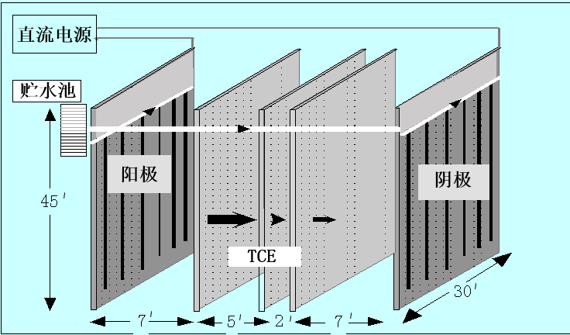
《环境化学》 第七章 受污染环境的修复
6.3 案例介绍 Case Study
低温电加热技术
土壤中TCE的平均浓度为84 mg/kg ，最高浓度超过1500 mg/kg ，该地的土壤属于黏壤土，其透水性只有1x10⁻⁶cm/s。
该系统地运行了约6个月时，土壤温度已经达到90℃。 土壤TCE平均浓度降到了1.5 mg/kg ，最高浓度也仅为27 mg/kg。Lasagna处理系统工作24个月后，轻易实现了TCE浓度低于5.6 mg/kg的处理目标，其成本仅为$200y/d³。

Slide 124
第六节 电动力学修复
《环境化学》 第七章 受污染环境的修复
一、基本原理
Basic Principles
二、影响因素
Influencing Factors
三、案例介绍
Case Study
四、连用技术
Hyphenated Techniques

Slide 125
《环境化学》 第七章 受污染环境的修复
6.4 联用技术 Hyphenated Techniques
电动力学修复只是将土壤中的污染物从土壤迁移到电极溶液，要将污染物彻底去除可与其他修复技术联用，如与化学技术（离子交换树脂、化学沉淀等）、生物修复、植物修复等方法结合起来，能在很大程度上提高污染修复效率。

Slide 126
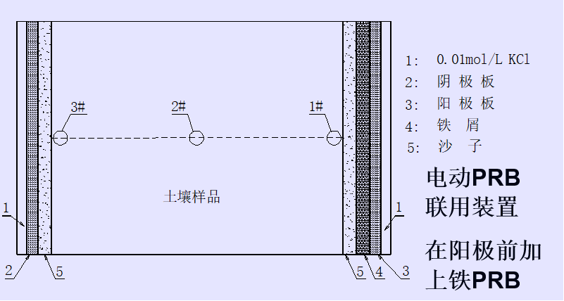
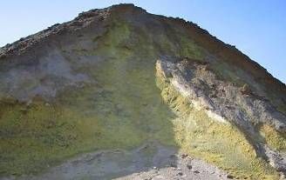
《环境化学》 第七章 受污染环境的修复
6.4 联用技术 Hyphenated Techniques
电动力学与铁可渗透反应格栅(PRB)
联用去除土壤中铬污染
铬渣山污染了周围的土壤
土壤中含有铬1100 mg/kg，实验总运行时间130 h。在过程中取两极液，均未检测出铬（Ⅵ）。该技术可很好地去除了土壤中的铬，特别是铬（Ⅵ），比未加铁PRB的单一电动修复效率提高很多。
Fe⁰ + CrO₄²⁻ + 4H₂O = Cr(OH)₃ + Fe(OH)₃ + 2⁻OH
xFe(OH)₃ + (1-x)Cr(OH)₃ = Fe_{x}Cr_{(1-x)}(OH)₃
总铬 | 1# | 2# | 3# | 铬（Ⅵ） | 1# | 2# | 3#
含量/（mg﹒kg⁻¹) | 118 | 127 | 123 | 含量/（mg﹒kg⁻¹) | 0.8 | 0.6 | 1.0

Slide 127
《环境化学》 第七章 受污染环境的修复
6.4 联用技术 Hyphenated Techniques
电动力学修复可以为微生物提供营养，提高土壤微生物的降解活性。
也可以将污染物迁移至植物根部，提高植物修复效率。
它与离子交换技术联用，可以彻底去除土壤中的重金属离子。

Slide 128
第七节 地下水修复的
可渗透反应格栅技术
《环境化学》 第七章 受污染环境的修复
一、 概述
Introduction
二、 Fe-可渗透反应格栅技术（PRB）
Fe-Permeable reactive barrier (PRB)

Slide 129
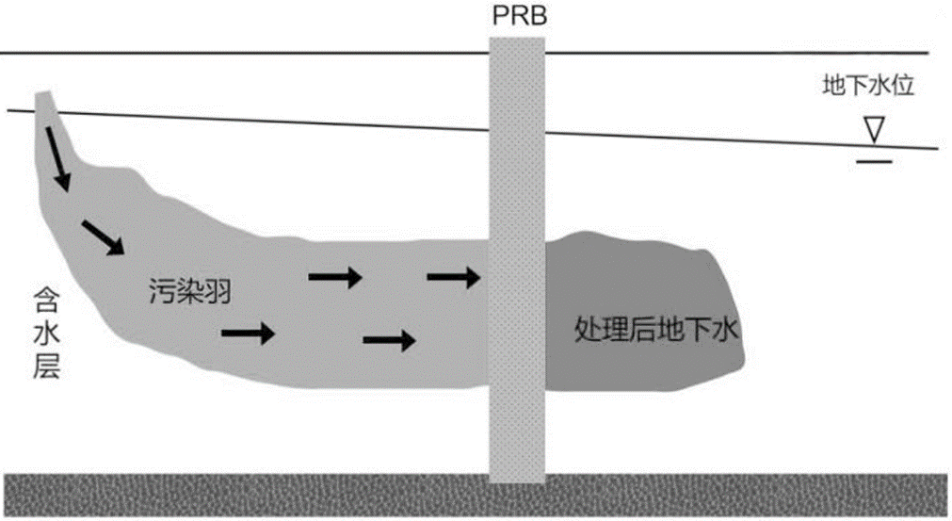
7.1 概述 Introduction
《环境化学》 第七章 受污染环境的修复
  可渗透反应格栅技术（permeable reactive barrier，PRB）是以活性填料组成的构筑物，垂直立于地下水水流的方向，污水流经过反应格栅，通过物理的、化学的及生物的反应，使污染物得以有效去除，净化地下水的技术。以活性填料组成的构筑物,垂直立于地下水水流的方向,污水流经过反应格栅,通过物理的、化学的及生物的反应,使污染物得以有效去除的地下水净化的技术。

Slide 130
PRB技术的优势：
7.1 概述 Introduction
《环境化学》 第七章 受污染环境的修复
维护容易
A
不阻断水流，对环境的影响小
B
功能丧失后可直接取出处理，因而在经济和工程应用上均有优势
C
原位使用技术，相比于传统的泵提－处理技术可省去泵提、挖掘及异地处理的费用
D

Slide 131
7.1 概述 Introduction
《环境化学》 第七章 受污染环境的修复
物理
硅酸盐及铝硅酸盐矿物、沸石、煤飞灰、活性炭、黏土、橡胶屑及聚乙烯高分子材料等
PRB
使
用
方
法
化学
零价铁颗粒、磷灰石、碳酸钙等
堆肥材料、泥炭、活性污泥、锯木屑等，主要提供细菌活动的有机碳
生物
作用过程包括沉淀、吸附、氧化、还原、固定、降解等过程。很多场合，多种过程同时起作用。
7-

Slide 132
第七节 地下水修复的
可渗透反应格栅技术
《环境化学》 第七章 受污染环境的修复
一、 概述
Introduction
二、 Fe-可渗透反应格栅技术（PRB）
Fe-Permeable reactive barrier (PRB)

Slide 133
7.2 Fe-PRB
《环境化学》 第七章 受污染环境的修复
还原降解
  以零价铁为反应活性填料的PRB占整个技术的70％。它可以用于可还原有机污染物、可还原无机阴离子，如硫酸根和硝酸根，以及重金属的去除。
表面配合
还原沉淀
（沉积）
反应机理
共沉淀
吸附

Slide 134
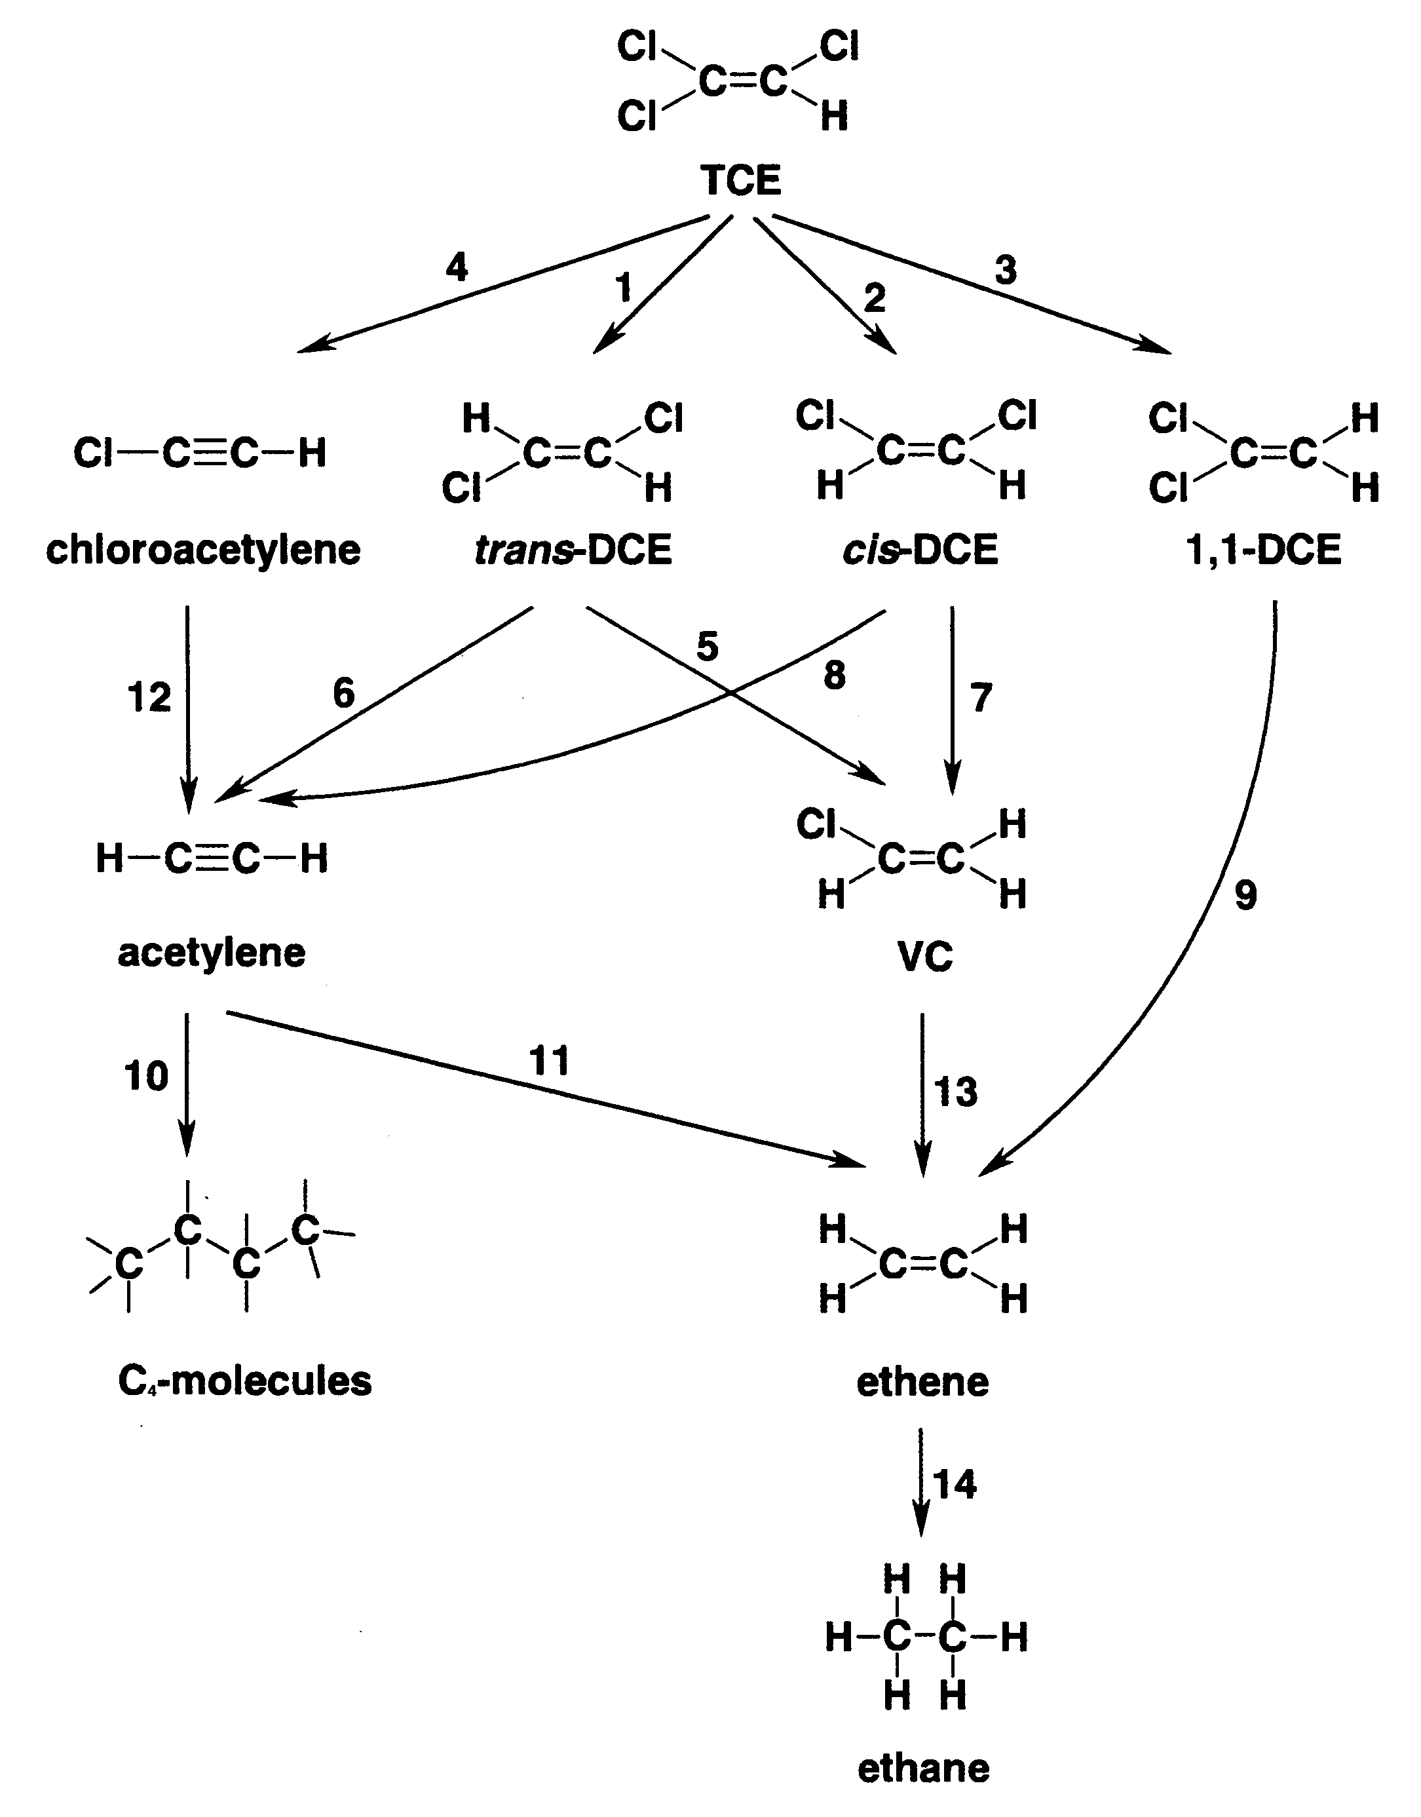
7.2 Fe-PRB
《环境化学》 第七章 受污染环境的修复
一、零价铁（Fe⁰）去除地下水中有机污染物
  零价铁技术最先应用于可还原有机污染物的去除，如氯取代碳氢化合物、硝基取代化合物、偶氮染料等。例如，对三氯乙烯的去除，发生了连续的脱氯作用。
C₂HCl₃ + Fe⁰ + H₂O → C₂H₂Cl₂ + Cl－ + OH－ + Fe^{2＋}
C₂H₂Cl₂ + Fe⁰ + H₂O → C₂H₃Cl + Cl－ + OH－ + Fe^{2＋}
C₂H₃Cl + Fe⁰ + H₂O → C₂H₄ + Cl－ + OH－ + Fe^{2＋}
体系中起反应的还原剂，除了零价铁之外，还包括零价铁与水分子作用产生的二价铁和氢气。对于硝基化合物及偶氮染料，最终的产物是所对应的芳香胺。而芳香胺需经过好氧生物降解进一步去除。
图 三氯乙烯（TCE）在零价铁PRB中的降解路径

Slide 135
7.2 Fe-PRB
《环境化学》 第七章 受污染环境的修复
一、零价铁（Fe⁰）去除地下水中有机污染物
  （1）零价铁和纳米零价铁
  零价早在1994年，Gillham和O‘Hannesin就将金属铁屑作为活性渗滤墙的填充物成功应用于地下水的原位修复中，此后更多研究将零价铁（ZVI）应用于环境修复，取得较好效果。同时，大量基于ZVI、纳米零价铁（nZVI）等脱氯（卤）技术研究广泛开展。
  有学者报道，比表面积仅为普通ZVI的35倍的nZVI对三氯乙烯降解的反应活性却是ZVI颗粒的10倍到1000倍。更重要的，nZVI或mZVI颗粒尺寸比含水层的孔隙小，在污染土壤/地下水系统中具备更高的传质能力和修复效率，可大大降低修复成本。

Slide 136
7.2 Fe-PRB
《环境化学》 第七章 受污染环境的修复
一、零价铁（Fe⁰）去除地下水中有机污染物
  （2）双金属材料
  更多研究发现，不管是nZVI还是普通铁粉，其表面附上一种金属作催化剂后，脱氯速率显著提高，尤其纳米双金属，表面反应活性很强，反应速率比普通铁粉高1-2级数量级。近些年，一些研究表明，在ZVI表面负载另一种过渡金属（如Pd、Ni、Ag、Cu等）形成的双金属结构材料可以显著提升对卤代烃的降解活性。
  这种增效机制可能是因为负载后形成了原电池结构，过渡金属作为阴极促进了铁的腐蚀，从而更迅速地给出电子用于目标污染物地还原性脱卤。另外一些金属，尤其是Pd、Ni等，具有利用铁腐蚀产生的H₂对卤代有机污染物进行加氢脱卤的催化作用。但这些双金属材料不仅价格昂贵，更存在环境风险，限制了其在PRB等原位化学还原修复工程中的应用。

Slide 137
7.2 Fe-PRB
《环境化学》 第七章 受污染环境的修复
一、零价铁（Fe⁰）去除地下水中有机污染物
  （3）炭铁材料
  将nZVI或其它多金属负载在炭材料上形成炭铁材料，利用二者形成的新物化性能或机械性能，能够有效改善目标污染物与活性纳米粒子之间的相容性。
  生物炭具有较大表面积和多孔结构，丰富的表面官能团，来源丰富，廉价易得，是一种理想的地下水修复负载材料，更是一种理想的土壤改良剂，无环境应用生态风险。有研究发现，生物炭负载nZVI还原降解三氯乙烯的效率可达99%，有效抑制了nZVI颗粒团聚。

Slide 138
7.2 Fe-PRB
《环境化学》 第七章 受污染环境的修复
一、零价铁（Fe⁰）去除地下水中有机污染物
  （3）炭铁材料
  近期研究发现，S-nZVI 降解三氯乙烯的活性是未硫化的nZVI的40多倍，同时发现此过程中析氢反应活性明显下降。这表明S-nZVI在降解目标污染物和析氢反应之间具有良好的靶向性。然而S-nZVI 强化三氯乙烯脱氯还原效果和选择性的机理尚未明确，目前学术界大致有几种观点：
  ①FeS是一种良好半导体或金属导体，可以促进铁核电子转移至吸附在颗粒表面的目标污染物；
  ②FeS比铁氧化物（nZVI表面钝化层）更具有疏水性，从而有利于目标污染物吸附；
  ③S-nZVI降解三氯乙烯过程中，质子得到电子产生活性中间体，即原子氢（H*），而材料表面硫化物可抑制H*的结合，从而抑制氢气的生成，进而促进了H*还原降解目标污染物

Slide 139
7.2 Fe-PRB
《环境化学》 第七章 受污染环境的修复
二、零价铁（Fe⁰）去除地下水中无机污染物
  （1）重金属
应用最成熟的是对Cr、U和Tc的去除。去除原理为还原沉淀。以Cr为例，生成的三价铬，形成氢氧化铬沉淀以及与铁离子形成氢氧化物共沉淀。
xFe⁰ + (1-x)CrO₄^{2－} + 4H₂O ＝ Fe_{x}Cr_{1-x}(OH)₃ + 5OH－
零价铁作用于重金属其他主要的机理为吸附和共沉淀。零价铁在水中放置过程中，逐渐发生腐蚀反应，生成多种形式的铁的（氢）氧化物沉淀。这些新生的沉淀具有高度反应活性，并具有巨大表面积，可以吸附截留水中的重金属离子。

Slide 140
7.2 Fe-PRB
《环境化学》 第七章 受污染环境的修复
二、零价铁（Fe⁰）去除地下水中无机污染物
从热力学角度出发，零价铁对重金属的去除还应包括还原沉积途径，如铜离子可与零价铁发生如下反应：
Cu^{2＋} + Fe⁰= Fe^{2＋} + Cu⁰
这种技术曾用于低含量矿物的提取，在环境修复中还没有深入研究。凡是氧化还原电位比Fe^{2＋}/Fe大的金属，原则上都可以通过此途径去除。从下面的氧化还原电位来看，去除的趋势为：Hg>>Cu>Ni>Cd。
氧化还原对 | 电位/V
Fe^{2＋}/ Fe | -0.440
Cu^{2＋}/ Cu | 0.337
Cd^{2＋}/ Cd | -0.403
Ni^{2＋}/ Ni | -0.250
Hg₂^{2＋}/ Hg | 0.789

Slide 141
7.2 Fe-PRB
《环境化学》 第七章 受污染环境的修复
二、零价铁（Fe⁰）去除地下水中无机污染物
  （2）无机阴离子
  零价铁对于硝酸根和硫酸根都可通过还原反应去除。对于NO^{3－}，此反应速率不是很快，而且产物的80％为铵离子，而不是氮气。所以零价铁用于硝酸盐的去除并不受到重视。
NO₂－ + 3Fe⁰ + 8H＋ → 3Fe^{2＋} + NH₄＋ + 2H₂O
NO₃－ + 4Fe⁰ + 10H＋ → 4Fe^{2＋} + NH₄＋ + 3H₂O
SO₄^{2－} + 4Fe⁰ + 8H＋ → 4Fe^{2＋} + S^{2－} + 4H₂O
硫酸根在Fe⁰的作用下生成二价硫离子，如果有其他重金属存在，就可生成金属硫化物沉淀得到去除。

Slide 142
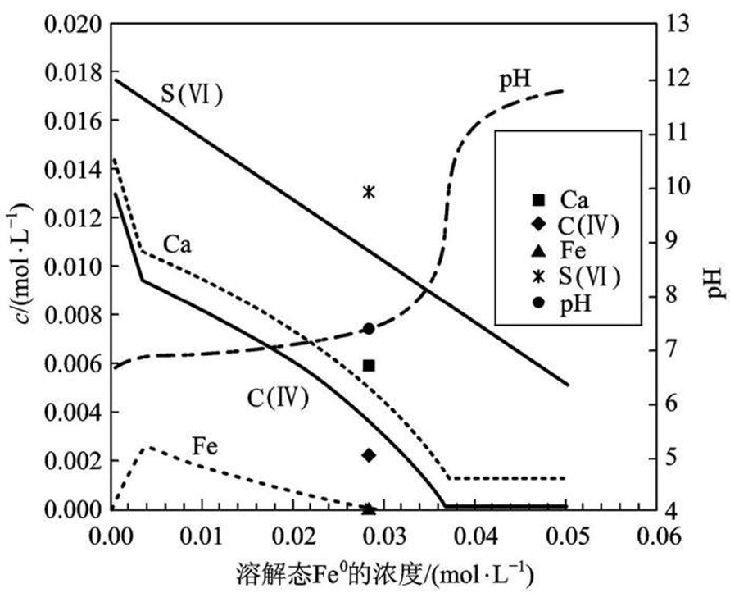
7.2 Fe-PRB
《环境化学》 第七章 受污染环境的修复
三、水化学及铁表面性质变化
  由于铁的腐蚀反应消耗氢离子，所以地下水流经铁PRB后会导致pH升高，在地下水中还含有钙离子等，会同时生成碳酸钙沉淀，对pH升高起到有效的滞缓作用。
经过铁-PRB后水化学条件的变化模拟曲线图
  另外，由于大量沉淀生成，特别是在进水口附近，格栅容易堵塞，降低格栅的寿命。
  对于那些需要铁还原作用去除的污染物，大量铁氧化物沉淀包覆在铁表面，降低了反应活性。
  尽管有这些担忧，铁格栅技术还是显现出强大优势，而且在实际工程中铁格栅寿命已经超过了十年。

Slide 143
《环境化学》 第七章 受污染环境的修复
第八节 表面活性剂及
共溶剂淋洗技术
一、基本原理
Basic Principle
二、影响因素
Influencing Factors
三、表面活性剂的筛选
Selection of Surfactants

Slide 144
《环境化学》 第七章 受污染环境的修复
8.1 基本原理 Basic Principles
  化学清洗法
  土壤中的重金属或是有机污染物往往以吸附态存在；在地下含水层中，一些有机污染物还以非水相液体（ NAPLs，non-aqueous phase liquids）形式存在，导致“有效性”降低。为了增加污染物的溶解和移动性，化学清洗技术受到高度重视。该技术利用了表面活性剂/共溶剂的增溶（Solubilization）和增流（Mobilization）作用。
  化学清洗法是利用水力压头推动清洗液通过污染土壤而将污染物从土壤中清洗出去然后再对含污染物的清洗液进行处理。
  清洗液可能含有某种配合剂、表面活性剂及共溶剂，或者只是清水。

Slide 145
《环境化学》 第七章 受污染环境的修复
8.1 基本原理 Basic Principles
  （1）表面活性剂（Surfactant）
表面活性剂是一类能显著降低接触界面表面张力、增加污染物特别是憎水性有机污染物溶解性的物质。其分子特点是具有两性基团，含有亲水基(Hydrophilic Group）和憎水基（ Hydrophobic Group）。
按亲水性离子类型，表面活性剂可分为：
  阳离子表面活性剂
  阴离子表面活性剂
  两性离子表面活性剂
  非离子表面活性剂

Slide 146
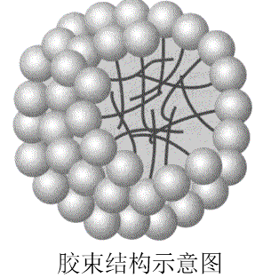
《环境化学》 第七章 受污染环境的修复
8.1 基本原理 Basic Principles
当表面活性剂浓度很小时，表面活性剂单体三三两两将憎水基靠拢而分散在溶液相。
当达到一定浓度时，表面活性剂单体急剧聚集，形成球状、棒状或层状的“胶束”。该浓度称为临界胶束浓度（CMC，critical micelle concentration）。
胶束是由水溶性基团包裹憎水性基团核心构成的集合体，当胶束溶液达到热力学稳定时可以形成微乳溶液。
根据“相似相溶”原理，憎水性有机物有进入与它极性相同胶束内部的趋势。
因此当表面活性剂达到或超过CMC时，污染物分配进入胶束核心，大量胶束的形成，增加了污染物的溶解性；同时NAPLs从含水层介质上大量解吸，溶解于表面活性剂胶束内。表面活性剂对NAPLs溶解性增加的程度可以由胶束-水分配系数和摩尔增溶比（MSR）来表示。

Slide 147
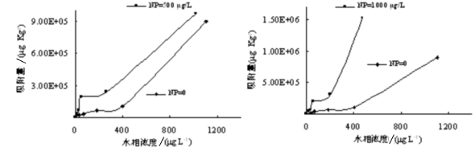
《环境化学》 第七章 受污染环境的修复
8.1 基本原理 Basic Principles
阳离子表面活性剂或非离子表面活性剂，由于在土壤颗粒物上有非常强的吸附能力，因此，可在颗粒物表面形成胶束和半胶束，因此，增加了有机污染物的吸附，可以作为固定有机污染物的手段。
表面活性剂在颗粒物表面形成胶束
颗 粒 物
通过模型计算，发现颗粒物表面新生态有机质对有机污染物吸附能力比溶液中胶束和颗粒物本身有机质大几十倍。

Slide 148
《环境化学》 第七章 受污染环境的修复
8.1 基本原理 Basic Principles
  （2）共溶剂（Co-solvent）
在水相加入适当有机溶剂（如甲醇等）可大大提高有机物在水相的溶解度，修复过程中使用的共溶剂大多是环境可接受的水溶性醇类。当达到一定浓度时，表面活性剂单体急剧聚集，形成球状、棒状或层状的“胶束”。该浓度称为临界胶束浓度（CMC，critical micelle concentration）。
共溶剂与表面活性剂共同使用时，由于共溶剂分子大小比表面活性剂胶束分子小得多，能有效地帮助溶剂溶解的憎水污染物由土壤颗粒相向水相的迁移。
另外，助溶剂本身也能溶解于胶束核心，形成一个溶剂-活性剂大胶束，增大了核心的有效体积，提高了有机污染物的分配能力。
近年来也有人研究表面活性剂的化学增溶作用和物理迁移性增强机制对处理回收NAPLs相对贡献率的大小。不可否认的是，无论是溶解性增强机制还是物理迁移性增强机制起主导作用，或者两者作用相当，添加表面活性剂修复技术被认可为很有潜力的、行之有效的NAPLs环境修复技术。

Slide 149
《环境化学》 第七章 受污染环境的修复
第八节 表面活性剂及
共溶剂淋洗技术
一、基本原理
Basic Principle
二、影响因素
Influencing Factors
三、表面活性剂的筛选
Selection of Surfactants

Slide 150

《环境化学》 第七章 受污染环境的修复
8.2 影响因素 Influencing Factors
表面活性剂的浓度
表面活性剂的可生物降解
在海水系统中，表面活性剂的增溶作用被大大提高了
污染物的溶解度
盐 度
胶束的结构

Slide 151
《环境化学》 第七章 受污染环境的修复
第八节 表面活性剂及
共溶剂淋洗技术
一、基本原理
Basic Principle
二、影响因素
Influencing Factors
三、表面活性剂的筛选
Selection of Surfactants

Slide 152
《环境化学》 第七章 受污染环境的修复
8.3 表面活性剂的筛选 Selection of Surfactants
经济成本
表面活性剂去除污染物的效率
表面活性剂的毒性
筛选因素
可生物降解性
表面活性剂降解产物的毒性
能否回收

Slide 153
《环境化学》 第七章 受污染环境的修复
8.3 表面活性剂的筛选 Selection of Surfactants
可渗透性
地下含水层的异质性
修复点特定的水文地质条件
用于工程实践时还得针对以上因素综合挑选合适的表面活性剂。近年来，国内外用于有机污染物修复的表面活性剂种类列于下表中。

Slide 154
《环境化学》 第七章 受污染环境的修复
8.3 表面活性剂的筛选 Selection of Surfactants
用于土壤污染修复的表面活性剂类型举例
类型 | 名称 | 所清除的污染物
非离子表面活性剂 | 十二烷基聚氧乙烯醚 | 十二烷、癸烷、苯、甲苯、氯苯、二氯苯、三氯乙烯、多环芳烃
 | 辛烷基聚氧乙烯醚 | 多环芳烃
 | 壬烷基聚氧乙烯醚 | 多环芳烃
 | 辛基苯基聚氧乙烯醚 | 三氯乙烯、四氯乙烯、三氯苯、DDT、多氯联苯
 | 壬基苯基聚氧乙烯醚 | 三氯乙烯、四氯乙烯、二氯苯、四氯苯、多环芳烃
 | 聚氧乙烯脱水山梨醇单油酸酯 | 烷烃
 | 聚氧乙烯油酸酯 | 十二烷、甲苯、三甲苯、菲
阴离子表面活性剂 | 十二烷基硫酸钠
 | 十二烷基苯磺酸钠
 | 十二烷基双苯磺酸钠
其他 | 皂角苷 | 萘、六氯苯
 | 石油磷酸盐 | DDT、三氯乙烯、多环芳烃
 | 环糊精 | 多环芳烃
 | 乙烯吡咯烷酮/苯乙烯 | 多环芳烃

Slide 155
《环境化学》 第七章 受污染环境的修复
8.3 表面活性剂的筛选 Selection of Surfactants
一般来说，非离子表面活性剂比阴离子表面活性剂淋洗效率更高。
可能的原因：
阴离子表面活性剂的临界束胶浓度较高，同等浓度下不容易形成胶束。阴离子表面活性剂组分在含水层介质沉积，沉积在介质表层的表面活性剂会增加土壤的有机碳含量，增加了土壤的憎水性。阳离子表面活性剂容易吸附在介质表层，用得不多。
总体而言，我们需要的是具有以下特性的表面活性剂。
吸附能力低、土壤扩散性低
表面张力低
可生物降解低毒高效
地下水温时可溶
临界束胶浓度低

Slide 156
思考题与习题
《环境化学》 第七章 受污染环境的修复
1. 微生物修复所需的环境条件是什么?
2. 请列举几种强化微生物原位修复技术。
3. 请计算微生物矿化1mg/kg甲苯所需补充电子受体——氧气的剂量。
4. 列举几种强化微生物异位修复技术。
5. 植物修复重金属的主要过程是什么？
6. 请写出植物耐受重金属危害的机理。
7. 请描述植物修复有机污染物的根区效应。
8. 哪些有机污染物适合用植物修复技术?
9. 请写出常用于修复的化学氧化剂及反应原理。
10. 请简述高级氧化技术及其优势。

Slide 157
思考题与习题
《环境化学》 第七章 受污染环境的修复
11. 请说明臭氧与有机污染物反应的主要机理。
12. 请写出过硫酸盐的主要活化方式及反应原理。
13. 腐殖质怎样影响 Fenton 氧化效率?
14. 哪些有机污染物适合用热脱附修复技术?
15. 请写出固定/稳定化技术的定义及其常用体系。
16. 写出电动力学修复的三个主要原理。
17. 请列出几种电动力学联用技术。
18. 请写出络合剂在重金属修复应用的几种场景。
19. 写出 Fe-PRB 去除重金属的主要机理。
20. Fe-PRB 可以去除哪些有机污染物？
21. 写出表面活性剂促进污染物移动的主要机理。

